Slide 1

CBP帳務系統規劃與設計
中華電信國際分公司
技術整合處/方案設計科
梁仁山/丁康迪/廖家汶/周俞光/董宇哲

Slide 2
內容調整紀錄
時間 | 內容 | 說明
2022-12-27 | CB、CBReduction、BillMaster、BillDetail等table調整
2022-12-27 | Parties資料表內容調整，改以PartyName為PK。 | 其他各table原本有PartyID的皆改為PartyName
2022-12-27 | {發票/帳單主檔}補上IsPro欄位 | 之前漏掉，此欄位在銷帳時需要使用。
2022-12-27 | 計帳段號補入工作/發票的明細檔
2022-12-27 | InvoiceWKDetail.FeeType 移除 | 與楚千討論，此欄位好像暫時沒有清楚的定義與用途。
2022-12-28 | 流程圖總圖修改與細分各功能流程
2022-12-29 | 計帳段號補入帳單明細檔，帳單明細檔新增原始金額，費用金額改為應繳金額 | 計帳段號之前漏掉
2022-12-30 | 帳單主檔schema大幅調整 | 由於會合併來源不同兩個以上發票工作檔，許多資訊移至帳單明細檔。
2022-12-30 | 供應商資料表將PK換成SupplierName，與Parties資歷表相同狀況。 | 其他各table原本有SupplierID的皆改為SupplierName
2022-12-30 | 新增CN/CNDetail、ChargeRedordMap三個資料表
2023-01-03 | 帳單主/明細檔再調整 | 明細增加付款日期、付款金額、會員名稱；帳單號碼由明細再移至主檔，且長度改為128
S-情境 (Situation)

Slide 3
內容調整紀錄(Cont.)
時間 | 內容 | 說明
2023-01-03 | CN調整，增加欄位CNNo | Credit Note號碼類似帳單號碼概念
2023-01-04 | CBReduction資料表更名為CBStatement; RN資料表移除，將部分欄位與CBStatement合併
2023-01-05 | 發票/帳單之主檔中的CreateDate都改為IssueDate
2023-01-07 | 帳單主檔新增兩欄位 : 應收總金額與實收總金額
2023-01-09 | 發票工作主檔的處理狀態 | 目前暫訂有 : TEMPORARY(暫存)、VALIDATED (已確認)、COLLECTING(收款中)、COMPLETE(完成)、INVALID(作廢)
2023-01-09 | 發票主檔的處理狀態 | 目前暫訂有 : TO_BILL (待產製帳單)、BILLED(已產製帳單)、INVALID(作廢)
2023-01-09 | 帳單主檔的處理狀態 | 目前暫訂有 : INITIAL(產製完成)、DRAFTED(帳單檔草稿完成) 、SIGNED(帳單檔簽核完成) 、TEMPLATED(帳單檔套用樣板完成) 、TO_WRITEOFF (待銷帳) 、COMPLETE(銷帳完成)、INVALID(作廢)
2023-01-12 | 帳單明細檔的處理狀態 | OK(正常繳款),OVER(重溢繳),HANDLE_FEE(尚欠手續費),PARTIAL(部分收款中),INCOMPLETE(尚未收到款),SHORT(以短繳狀態結束不再處理) 、INVALID(作廢)
2023-01-12 | 流程圖各階段加入修改 工作/發票/帳單 主檔與明細檔狀態的時機點。
S-情境 (Situation)

Slide 4
內容調整紀錄(Cont.)
時間 | 內容 | 說明
2023-01-13 | 發票工作明細檔與Liability增加海纜名稱與海纜作業；發票主/明細檔、帳單明細檔亦增加海纜作業 | 後來確認，海纜名稱+海纜作業+計帳段號才能唯一做計帳段號的識別
2023-01-13 | 新增PTPaymentRecords(會員繳款紀錄表) | 因會員對於帳單上某項費用項目可能進行多次繳款
2023-01-14 | 發票工作明細檔新增InvoiceNo與SupplierName兩欄位
2023-01-16 | 付款流程圖調整
2023-01-16 | 發票主檔的處理狀態因應多張發票可能合併成一張帳單，在畫面上合併與否的區隔而調整 | 目前暫訂有 : TO_MERGE(待與別張發票(或無)合併成一張起始帳單) MERGED(已完成合併)、INVALID(作廢)
2023-01-16 | 帳單主檔的處理狀態因應多張發票可能合併成一張帳單，在畫面上合併與否的區隔而調整 | 目前暫訂有 : INITIAL(起始狀態) 、RATED(已抵扣，產生最後金額)、DRAFTED(帳單檔草稿完成) 、SIGNED(帳單檔簽核完成) 、TEMPLATED(帳單檔套用樣板完成) 、TO_WRITEOFF (待銷帳) 、COMPLETE(銷帳完成)、INVALID(作廢)
2023-01-17 | 發票工作主檔處理狀態增加BILLED(已立帳)狀態 | 因應畫面上立帳與否的區隔再增加BILLED(已立帳) ，目前暫訂有 : TEMPORARY(暫存)、VALIDATED (已確認)、BILLED(已立帳) 、PAYING(付款中)、COMPLETE(完成)、INVALID(作廢)
2023-01-18 | 發票工作主檔的Description欄位先拿掉 | 20230118會議確認
2023-01-19 | 付款流程畫面與說明稍作調整，且付款紀錄表內容調整 | 付款對象是廠商
2023-01-19 | 帳單明細檔的付款金額與付款日期兩欄位移除；改至工作明細檔，且工作明細檔增加付款狀態欄位 | 付款對象是廠商
S-情境 (Situation)

Slide 5
內容調整紀錄(Cont.)
時間 | 內容 | 說明
2023-01-19 | 帳單明細檔移除合約種類欄位 | 與供應商之間的資訊，不帶到帳單
2023-01-19 | 發票主檔中InvoiceDueDate改為DueDate
2023-01-25 | CBStatement裡面的ChangeItem改名稱為TransItem | 與TransAmount一致 (以交易為概念)
2023-01-25 | CB裡面的UpdDate改名稱為LastUpdDate(最近費用異動日期) | 一個CB record可能異動多次才扣完，搭配CBStatement，此處記錄的應該是最近一次的異動日期
2023-01-25 | CB抵扣作業增加前後端細部說明
2023-01-30 | BillDetail 增加ToCB欄位，Status的資料型態修正為varchar(20) | ToCB : 目前為null或DONE，DONE表示此筆的金額已經轉至CB了，新增CB的作業則無法重複新增此筆
2023-01-30 | CNDetail改為CNStatement | 與CB/CBStatement 對應
2023-01-31 | UI/UX至銷帳流程之前，操作畫面加入至文件
2023-02-02 | SubmarineCables、Parties、Suppliers三個資料表恢復ID欄位(int NOT NULL AUTO_INCREMENT) | 系統自動給定
2023-02-04 | 發票工作主檔的處理狀態調整命名，COLLECTING應該為PAYING，並多增加狀態PAID、DRAFTED | 目前暫訂有 : TEMPORARY(暫存)、VALIDATED (已確認) BILLED(已立帳)、PAYING(付款中)、PAID(付款完成) 、DRAFTED(已產生函稿) 、COMPLETE(完成)、INVALID(作廢)
S-情境 (Situation)

Slide 6
內容調整紀錄(Cont.)
時間 | 內容 | 說明
2023-02-04 | 流程調整:原付款流程與撥付通知合併，主流程增加產生付款函稿與回報系統兩流程。 | 回報系統用來記住款項是真的已經付給供應商，或是函稿已經回到CBP窗口手上。
2023-02-04 | 原BankAccount資料表改為CBPBankAccount，並增加欄位IBAN，也調整欄位型態、名稱；供應商資料表增加銀行資訊 | CBPBankAccount資料表也調整欄位型態、名稱，請注意此部分
2023-02-05 | 新增付款函稿主/明細紀錄表，產生付款函稿流程也搭配調整 | Status目前暫訂有 : TEMPORARY(暫存)、VALIDATED (已確認)
2023-02-06 | 帳單簽核流程與楚千討論後再調整 | 尚未產生draft帳單之前(Status=RATED/INITIAL)可以更動帳單時間與金額的內容。產生draft帳單給會員之後，會員回覆若需調整帳單，需將帳單狀態退回至RATED再做調整。
2023-02-06 | 完成各階段退回與作廢的初步設計說明
2023-02-07 | 新增SignRecords(簽核紀錄表)與UndoActions(退回/作廢)紀錄表
2023-02-08 | 修改付款與產生函稿流程，付款紀錄表改為付款紀錄主/明細檔
2023-02-09 | 修改付款記錄主/明細檔，與付款流程。
2023-02-10 | 發票工作明細檔移除付款金額、日期、狀態；並且繼前一日繼續調整付款與回報系統流程 | 因付款不會依照明細檔金額分次匯出，付款以多張發票為一單位。
2023-02-10 | 調整schema說明(帳單明細與收款紀錄)，同時調整收款紀錄表schema | 見收款紀錄表說明
S-情境 (Situation)

Slide 7
內容調整紀錄(Cont.)
時間 | 內容 | 說明
2023-02-11 | 調整付款紀錄主/明細檔；並於發票工作主檔新增累計付款金額與最新付款日期 | 有可能不得已分次付款給廠商，所以必須保留每次付款的紀錄於付款明細，並累計的付款金額更新於發票工作主檔
2023-02-11 | 付款紀錄明細檔付款狀態欄位。 | 目前暫訂有 : null、COMPLETE(完成付款)、PARTIAL(部分付款)
2023-02-11 | 發票工作主檔狀態移除PAID與DRAFTED，並調整相關流程內容(付款、產生函稿、回報系統)。 | 目前暫訂有 : TEMPORARY(暫存)、VALIDATED (已確認) BILLED(已立帳)、PAYING(付款中)、COMPLETE(完成付款結案)、INVALID(作廢)
S-情境 (Situation)

Slide 8
大綱
項目
緣由與目標
系統功能/技術探討
架構規劃
業務流程
DB Schema設計
UI/UX設計
API設計規格
討論議題

Slide 9
緣由與目標
緣由描述
目標項目
參考資料 :

Slide 10
系統架構/功能/技術探討
系統屬性描述
系統規模小(資料量、使用者量)
近乎無批次處理需求
資料近乎無落地需求(少數階段會有少量)
Web and DB are required
建議方案
Cloud Native為主的架構
Serverless
OSPM、PHOTO兩系統可當作範本架構

Slide 11



























架構規劃
內雲
AWS公雲
內雲
客戶端
AWS Cloud
VPC
EventBridge
AWS RDS
S3
開發人員
CHT Harbor
Event (time-based)
AWS ECS
PRD
Fargate
Container
Elastic Loading Balancing
Azure DevOps
react+Python
Fargate
Container
Certificate Manager (ACM)
VPC
EventBridge
AWS RDS
CHT SSO
CI Agents
OA net
Event (time-based)
STG/DEV
AWS ECS
Fargate
Container
Elastic Loading Balancing
CD Agents
react+Python
Fargate
Container
Certificate Manager (ACM)
維運人員
跳板機
VDI+Higate認證
S3
AWS SSO
CloudTrail
CloudWatch

Slide 12
業務流程
主流程概念說明
發票工作檔 : 可能是單一party或是隱含多個party尚未拆分
帳單&明細 : 此部分包含…。
By Party
By Party切分
Liability處理
抵扣
含party資訊
發票
工作檔
立帳
發票&
明細
應收帳款
帳單&明細
套表列印
繳費銷帳
付款
Credit Balance
Credit
Note
存入CB
Pro-forma類

Slide 13






業務流程(Cont.)
流程進行與資料表之間的關係
發票工作主檔
發票工作明細檔
供應商
建立發票工作檔流程
Liability管理
發票主檔
發票明細檔
立帳流程
聯盟窗口
合併帳單流程
聯盟主席
回報系統
帳單主檔
帳單明細檔
Draft產出流程
產製帳單流程
產生付款函稿
帳單簽核流程
簽名圖樣套印
銷帳流程
上傳
人工簽核
寄送會員及收到其款項後
付款流程
Signed紙本

Slide 14
回主流程
業務流程(Cont.)
立帳流程說明
建立發票工作檔流程
CBP聯盟窗口收到廠商的Invoice，進入CBP系統key in
新增發票工作
主／明細檔介面( )
發票工作主檔
發票工作明細檔
聯盟窗口
確認前處理狀態為TEMPORARY，可修改；
確認後處理狀態為VALIDATED，不可修改

Slide 15
業務流程(Cont.)
回主流程
立帳流程說明
Liability管理流程
CBP聯盟窗口進入CBP系統的Liability管理功能
新增/編輯/刪除 計帳段號資料
切割計帳段號
新增/編輯/刪除 Liability資料( )
Liability
聯盟窗口
切割Liability資料( )
Liability
聯盟窗口

Slide 16
業務流程(Cont.)
回主流程
立帳流程說明
Liability管理流程
CBP聯盟窗口進入CBP系統的Liability管理功能
新增/編輯/刪除 計帳段號資料
切割計帳段號
新增/編輯/刪除 Liability資料( )
Liability
聯盟窗口
切割Liability資料( )
Liability
聯盟窗口

Slide 17
回上一流程
業務流程(Cont.)
立帳流程說明
立帳
收費檔案格式不論格式為何，皆由手動key-in進發票工作主檔與明細檔
系統透過海纜代號+海纜作業名稱+計帳段號至[Liability表格]找出對應分攤比率資料
發票工作主檔
發票工作明細檔
完成後處理狀態從VALIDATED
改為BILLED
產生的發票主檔狀態為TO_MERGE
執行立帳( )
系統是否需進行拆分
N : 1對1產生
發票主檔
發票明細檔
聯盟窗口
Y
1對n產生
拆分帳處理( )
Liability
1對1或1對n :
係指發票工作檔與發票主檔之關係，n = number of parties

Slide 18
業務流程(Cont.)
回主流程
帳單&明細(應收帳款)產製流程說明
合併帳單
CBP窗口從畫面上列出待合併的[發票主檔]&[發票明細檔]
勾選要合併帳單的發票進行合併
系統取得帳單編號配號並產製一筆[帳單主檔]資料，再產製可能多筆[帳單明細檔]
帳單主檔的起始狀態與資訊
項次 | 欄位名稱 | 資料庫欄位名稱 | 內容值
2 | 帳單號碼 | BillingNo | 海纜名稱-CBP-PartyName-記帳段號1-..記帳段號2…
3 | 會員名稱 | PartyName | By 發票主檔
中間這些欄位為空值
8 | 是否為Pro-forma | IsPro | By 發票主檔
9 | 處理狀態 | Status | INITIAL
帳單明細檔的起始狀態與資訊
項次 | 欄位名稱 | 資料庫欄位名稱 | 內容值
2 | 帳單主檔ID | BillMasterID | By 先產生的帳單主檔
3 | 發票工作主檔ID | WKMasterID | By 發票明細檔
4 | 發票明細檔ID | InvDetailID | By 發票明細檔
5 | 會員名稱 | PartyName | By 發票明細檔
6 | 供應商名稱 | SupplierName | By 發票明細檔
7 | 海纜代號/名稱 | SubmarineCable | By 發票明細檔
8 | 海纜作業 | WorkTitle | By 發票明細檔
9 | 計帳段號 | BillMilestone | By 發票明細檔
10 | 費用項目 | FeeItem | By 發票明細檔
11 | 原始費用金額 | OrgFeeAmount | By 發票明細檔.FeeAmountPost
中間這些欄位為空值
22 | 收費狀態 | Status | 空值或INITIAL
發票主檔
發票明細檔
合併帳單完成後發票主檔狀態從TO_MERGE改為MERGED
合併帳單處理( )
產生的帳單主檔狀態為INITIAL
帳單主檔
帳單明細檔
發票主檔與帳單主檔為多對一之關係(2個同party的發票主檔可能會歸到一張帳單) ;
帳單明細檔筆數=number of pair keys (BillMilestone,FeeItem) in 發票明細檔
聯盟窗口

Slide 19
合併帳單階段從發票到帳單的欄位mapping
BillDetail
BillDetailID
BillMasterID
WKMasterID
InvDetailID
InvoiceDetail
PartyName
SupplierName
InvDetailID
SubmarineCable
WKMasterID
WorkTitle
WKDetailID
BillMilestone
InvoiceMaster
InvoiceNo
FeeItem
PartyName
OrgFeeAmount
InvMasterID
SupplierName
BillMaster
SubmarineCable
DedAmount
WKMasterID
FeeAmount
InvoiceNo
BillMasterID
WorkTitle
PartyName
BillMilestone
ReceivedAmount
BillingNo
FeeItem
OverAmount
SupplierName
PartyName
FeeAmountPre
SubmarineCable
IssueDate
ShortAmount
WorkTitle
LBRatio
BankFees
ContractType
DueDate
FeeAmountPost
FeeAmountSum
Difference
ShortOverReason
IssueDate
ReceivedAmountSum
WriteOffDate
DueDate
IsPro
ReceivedDate
IsPro
Status
Note
Status
Status

Slide 20
業務流程(Cont.)
回主流程
帳單&明細(應收帳款)產製流程說明
產製帳單
CBP窗口從畫面上列出待產製的[帳單主檔]&[帳單明細檔]
CBP系統利用相關之Party資訊至[Credit Balance]帶出可扣抵餘額資訊
CBP窗口逐筆選定待處理之發票明細資料及扣抵項目明細進行扣抵處理
取出帳單明細初始資料與扣抵項目進行抵扣
發票抵扣結果更新至[帳單明細檔]
將抵扣掉之金額(負值)寫入[CB抵扣紀錄]
更新[Credit Balance]餘額
BillMaster(帳單主檔)
項次 | 欄位名稱 | 資料庫欄位名稱 | 內容值
以上欄位已有值
6 | 應收總金額 | FeeAmountSum | By帳單明細檔加總
7 | 實收總金額 | ReceivedAmountSum | 此時未收款尚未有值
8 | 是否為Pro-forma | IsPro | 已有值
9 | 處理狀態 | Status | RATED(做完CB抵扣、已產生最後金額)
BillDetail(帳單明細檔)
項次 | 欄位名稱 | 資料庫欄位名稱 | 內容值
以上欄位已有值
12 | 抵扣金額 | DedAmount | By 使用者
13 | 應收(會員繳)金額 | FeeAmount | By 原始費用金額(11) -抵扣金額(12)
這些欄位仍為空值
21 | 摘要說明 | Note | By 使用者
22 | 收費狀態 | Status | 仍為空值或INITIAL
Credit Balance
CBReduction
帳單主檔
帳單明細檔
帳單產製完成後狀態從INITIAL改為RATED
抵扣處理( )
產生Credit Note (optional)
聯盟窗口

Slide 21
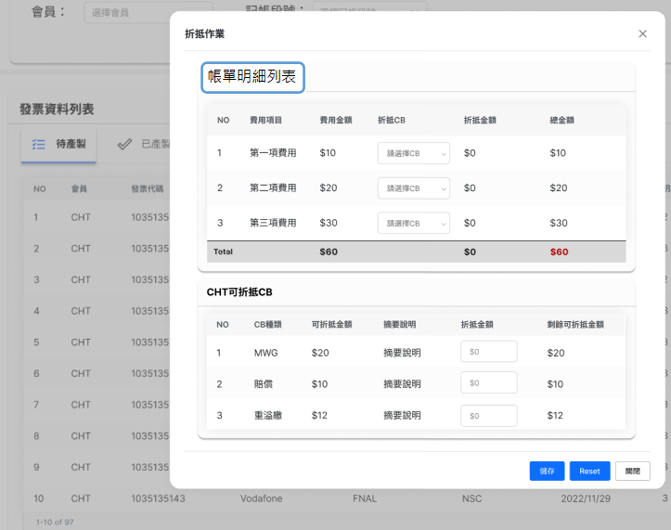
抵扣處理( ) 的前端作業說明
選取某帳單主檔(BillMasterID) 的抵扣作業帶出所有明細
此處送出之前的選擇與對應的金額變化應都屬於前端運算
此帳單主檔之PartyName帶出其所有目前可用(金額要>0)之CB records
CB
CBID
CBType
BillingNo
BLDetailID
InvoiceNo
CurrAmount
PartyName
CreateDate
UpdDate
Note

Slide 22
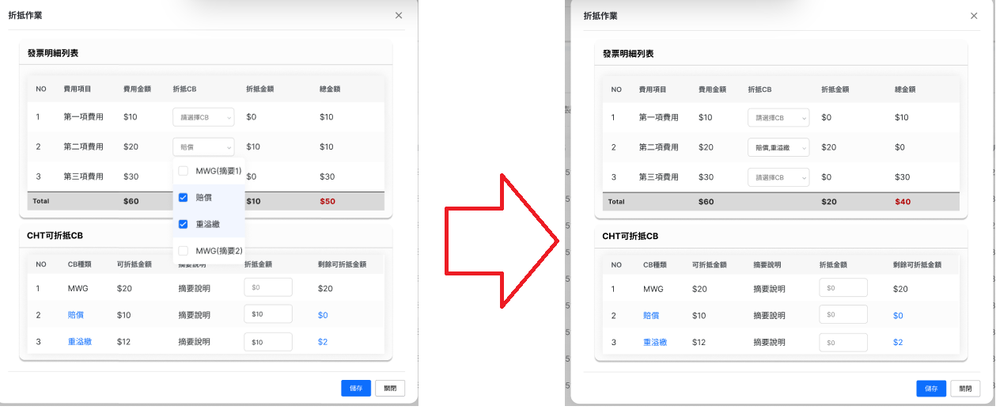
抵扣處理( ) 的後端作業 說明(1)
CB
以此結果送出至後端
CBID
CBType
BillingNo
BLDetailID
InvoiceNo
CurrAmount
PartyName
CreateDate
LastUpdDate
Note
CBStatement
CBStateID
CBID
InvoiceNo
TransItem
OrgAmount
TransAmount
2筆CB抵扣，金額皆為-10寫進CBStatement，TransAmount為此次抵扣金額，剩餘金額及日期update至CB原來的record
Note
CreateDate
OprCode

Slide 23
抵扣處理( ) 的後端作業 說明(2)
BillDetail
以此結果送出至後端
BillDetailID
BillMasterID
WKMasterID
InvDetailID
PartyName
SupplierName
SubmarineCable
WorkTitle
BillMilestone
FeeItem
OrgFeeAmount
DedAmount
FeeAmount
ReceivedAmount
BillMaster
OverAmount
ShortAmount
抵扣金額、應收金額以及總金額等三個欄位資訊，理論上前端即時計算會有，可以直接送至後端更新
BillMasterID
BankFees
BillingNo
ShortOverReason
PartyName
IssueDate
WriteOffDate
DueDate
ReceivedDate
FeeAmountSum
Note
ReceivedAmountSum
Status
IsPro
Status

Slide 24
業務流程(Cont.)
回主流程
Draft產出流程說明
帳單Draft產出
CBP窗口透過CBP系統將帳單號碼輸入後查詢出對應之[帳單主檔]&[帳單明細檔]
確認[帳單主檔]&[帳單明細檔]資料正確後套印帳單格式產出Draft帳單檔
處理狀態從
RATED改為
DRAFTED
帳單主檔
帳單明細檔
帳單格式產出處理( )
帳單檔寄送會CBP窗口( )
Draft帳單
聯盟窗口
CBP窗口自行編輯Email再發送至會員做初步確認

Slide 25
業務流程(Cont.)
回主流程
簽核流程說明
帳單簽核
CBP窗口透過CBP系統將已輸出Draft的帳單號碼輸入後查詢出對應之[帳單主檔]&[帳單明細檔]
確認[帳單主檔]&[帳單明細檔]資料後進行簽核處理
會員回覆修改後的
Draft帳單
會員
簽核紀錄表
反查對應的帳單主/明細並做修改( )
Email通知主管簽核( )
帳單簽核處理 :
主管確認簽核( ) 或
手動上傳簽核( )
DocType=BL
聯盟窗口
處理狀態從
DRAFTED
改為
SIGNED
Signed帳單檔
帳單主檔
帳單明細檔

Slide 26
業務流程(Cont.)
回主流程
簽名圖樣套印說明
簽名圖樣套印
套印CBP Director之簽名圖樣至帳單格式中並產出Final帳單檔
Signed帳單檔
圖樣套印處理( )
帳單檔寄送會CBP窗口( )
Final帳單
CBP窗口自行編輯Email再發送至會員做最後確認
處理狀態從
SIGNED
改為
TEMPLATED
處理狀態從
TEMPLATED
改為
TO_WRITEOFF
聯盟窗口
處理狀態從
BILLED改為
PAYIN
帳單主檔
帳單明細檔
發票工作主檔
發票工作明細檔

Slide 27
業務流程(Cont.)
銷帳流程說明
銷帳
CBP窗口收到繳款完成通知後，透過系統將帳單號碼輸入後查詢出對應之[帳單主檔]&[帳單明細檔]進行收款銷帳處理
逐筆點選[帳單明細檔]各項次進行已繳費資料之銷帳處理
判斷繳費狀況=正常繳納,更新[帳單明細檔]之狀態為OK
判斷繳費狀況=重繳或溢繳,更新[帳單明細檔]之狀態為OVER,並將重溢繳金額寫入
判斷繳費狀況=短繳,更新[帳單明細檔]之狀態為PARTIAL(部分收款中)或SHORT(以短繳狀態結束不再處理),並將短繳金額及原因寫入
系統判斷此次已繳費項目中是否有屬於Pro-forma的費用，如果有，則系統跳轉至Credit Balance的管理畫面進行Credit Balance轉預付處理。如果無，則跳至第5步驟
CBP窗口透過系統，將逐筆把已繳費項目(帳單明細)加總至對應[Credit Balance]資料餘額費用中
系統取得一筆[已繳費帳單明細檔: OK、OVER且ToCB為null]資料
將該筆已繳費用項目(帳單明細)加總至選定的[Credit Balance帳務資料]的餘額費用
將[該筆帳單明細檔]資料，ToCB欄位狀態改為DONE
若所有帳單明細都只有OK，OVER與SHORT，則更新[帳單主檔]之處理狀態，為COMPLETE ，準備進入付款流程

Slide 28
業務流程(Cont.)
回主流程
銷帳流程
銷帳
銀行匯款
聯盟成員
(Party)
CB管理流程
匯款至
聯盟指
定帳戶
帳單主檔狀態為TO_WRITEOFF才會出現在銷帳介面
收款金額核對與銷帳勾稽介面處理( )
會員繳款完成通知
聯盟窗口
會計出納
帳單主檔
帳單明細檔
CollectStatement
收款(會員繳款)紀錄表
帳單主檔狀態檢查更新 ( )
針對每個費用明細回推到帳單主檔下所有的費用明細 :若所有帳單明細都沒有INCOMPLETE、PARTIAL與HANDLE_FEE的狀況(只有OK，OVER與SHORT)，則更新帳單主檔狀態從TO_WRITEOFF改為COMPLETE

Slide 29
業務流程(Cont.)
回主流程
銷帳範例
銷帳
Party 帳單 有 7個費用項目的範例
應收 | 實收 | 銀行手續費 | 狀態
100 | 105 | 10 | OVER
80 | 80 | 10 | OK
70 | 70 | 10 | OK
60 | 50 | 10 | HANDLE_FEE
60 | 40 | 10 | PARTIAL
60 |  |  | INCOMPLETE

Slide 30
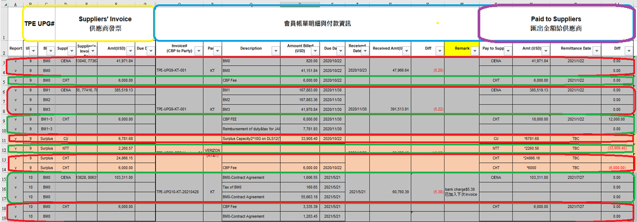
業務流程(Cont.)
回主流程
付款確認流程說明
付款流程
針對所選取的海纜名稱、海纜作業、DueDate、計帳段號與供應商等條件，先帶出所有可能的廠商發票，再串出對應的會員帳單明細資訊，用以進行付款確認作業，範例如下。
黃色區塊為所輸入的查詢條件、藍色區塊為串出對應的帳單資訊、紫色區塊為使用者key in付款金額輸入，紅色與綠色為每筆record在各區塊的全部資訊。

Slide 31
業務流程(Cont.)
回主流程
撥付通知流程說明
付款流程(0)
針對所輸入的條件帶出相對應可能多個發票工作明細檔資訊、以及其相對應的帳單明細資訊
/*黃色區塊為輸入的查詢條件 */ (1) SELECT * FROM InvoiceWKDetail
WHERE SubmarineCable,WorkTitle,BillMilestone,DueDate...
=> 取得資料為多廠商、多費用項目
取得發票工作檔明細( )
/* 藍色區塊資料，利用(1)的每一費用項目之發票明細檔ID */ (2) SELECT * FROM BillDetail WHERE InvDetailID=...
=> 取得資料為多會員(帳單主檔ID串出帳單主檔的帳單號碼、總金額、Issue and Due Date)、多費用項目
取得對應之帳單明細( )
付款確認( )
/* 紫色區塊為使用者key in 付款金額輸入 */
/* 紅綠色區塊為每一筆的完整資料，逐筆由使用者自行決定付款金額 */
付款紀錄表

Slide 32
業務流程(Cont.)
回主流程
撥付通知流程說明
付款流程(1)
從付款介面勾選要付給供應商收到的款項寫進付款紀錄表，接下來產生付款函稿用以通知銀行或會計出納可以撥付款項給供應商
(1)將勾選的付款紀錄轉{A}換成以發票號碼(發票工作檔)為單位{B}，這部分是勾選送出後待確認的畫面。
(2)在(1)之中的{B}用來先產生付款紀錄與初始的函稿主/明細檔資訊。
新增付款紀錄，明細檔(發票工作主檔)的付款狀態為null
退回修改
付款勾選介面處理 ( )
待送出畫面處理( )
付款紀錄主檔
付款紀錄明細檔
勾選送出
聯盟窗口
前述畫面資料{A}
單一供應商資料Group By 發票號碼{B}
確認送出
更新累計實付金額與最新付款日期
1.以{B}寫進付款紀錄主檔、明細檔
2.用{B}產生初始付款函稿(狀態=TEMPORARY)
發票工作主檔
寫入初始的函稿資訊，函稿主檔狀態為TEMPORARY
付款函稿主檔
付款函稿明細檔

Slide 33
業務流程(Cont.)
回主流程
撥付通知流程說明
產生付款函稿
從上階段的付款紀錄來產生函稿初始樣板，CBP聯盟窗口可針對樣板修改產生最後函稿內容
初始的函稿資訊，狀態為TEMPORARY
供應商資料表
聯盟銀行帳戶資料表
付款函稿主檔
付款函稿明細檔
狀態從TEMPORARY更新至VALIDATED
函稿編輯介面操作( )
聯盟窗口
函稿

Slide 34
業務流程(Cont.)
回主流程
撥付通知流程說明
回報系統
CBP窗口確認款項已送至供應商後，回系統回報付款完成。
付款紀錄明細的付款狀態若改為COMPLETE；
則發票工作主檔的狀態從
PAYING改為COMPLETE
付款給供應商完成通知
付款完成回報介面操作( )
會計出納
聯盟窗口
發票工作主檔
明細檔(發票工作主檔)付款狀態改為
COMPLETE或PARTIAL
正常流程下，原狀態是null者被篩選出來
付款紀錄明細檔
(1)將付款紀錄明細檔(資料等於發票工作主檔)中付款狀態為是null的篩選出來
(2)逐一確認其實際付款狀態，變更為COMPLETE (完成付款)或PARTIAL(後續應該還要付款)
(3)在(2)之中變更為COMPLETE 者，則發票工作主檔的狀態從PAYING改為COMPLETE
(4)付款紀錄明細中狀態為PARTIAL者，亦可提供彈性空間將狀態改為COMPLETE(不足額付款結案 ?)

Slide 35
業務流程(Cont.)
回銷帳流程
CB管理流程說明
CB管理流程
新增一筆CB
帳單抵扣CB或作廢折返CB
退費
(1) 新增
(2) 產製帳單進行抵扣
Credit Balance
新增( )
抵扣 ( )
Credit Balance
聯盟窗口
聯盟窗口
CBStatement
(3) 帳單作廢折返
(4)退費
Credit Balance
Credit Balance
折返( )
退費( )
聯盟窗口
聯盟窗口
CBStatement
CBStatement

Slide 36
業務流程(Cont.)
回產製帳單流程
產生CreditNote流程
產生Credit Note (optional)
CN明細:
I1(A1+A2)
I2(A3)
I3(B1)
I4(B2+C1)
帳單主檔
帳單明細檔
聯盟窗口
產生CN資訊處理
:取得會員資料( )
:取得帳單相關資料( )
CB:
A1
A2
A3
B1
B2
C1
Credit Balance
Credit Note簽核流程
CN檔寄送會員( )
CN主檔
CN明細檔
聯盟成員
(Party)
退費處理( )
匯款至
聯盟成員(Party)
指定帳戶
Refund Note
銀行匯款
函稿
會計出納

Slide 37
業務流程(Cont.)
回產生Credit Note流程
簽核流程說明
Credit Note 簽核
CBP窗口類似用帳單簽核的方式進行Credit Note的簽核
CN主檔
CN明細檔
簽核紀錄表
CreditNote簽核處理 :主管確認簽核( )
:手動上傳簽核( )
DocType=CN
聯盟窗口或其主管
Signed CN檔

Slide 38
業務流程(Cont.)
其他例外處理流程-退回(至前面階段)
所有退回(RollBack)的動作皆紀錄資訊至UndoAction資料表。
發票工作檔完成後(VALIDATED) 退回 : 直接刪除[發票工作主/明細檔]即可。
立帳完成後(TO_MERGE)退回 : [發票主/明細檔]資訊都刪除，[發票工作主檔]從BILLED退為VALIDATED，重新等待立帳，。
發票合併帳單後(INITIAL)退回 : [帳單主/明細檔]資訊都刪除，[發票主檔]從MERGED退為TO_MERGE，重新等待合併帳單。
抵扣CB產生帳單後(RATED)退回 :以下細部設計說明
產生帳單檔後(DRAFTED/SIGNED/TEMPLATED)退回 : [帳單主檔]從DRAFTED/SIGNED/TEMPLATED退為RATED，重新等待產生draft帳單，通常是因為要修改帳單時間與金額。
產生帳單檔從待銷帳階段之後(TO_WRITEOFF/COMPLETE)退回 : [帳單主檔]從TO_WRITEOFF /COMPLETE退為RATED，所屬所有的帳單明細檔之項次14至23的金額或資訊皆退回為null。
帳單退回 (RATED)
CBP窗口透過CBP系統將發票號碼輸入後查詢出對應之[帳單主檔]&[帳單明細檔]進行退回處理
點選[帳單明細檔]各項目，由系統帶出對應之[CB抵扣紀錄]
CBP窗口確認作廢後，將逐筆把[CB抵扣紀錄]資料進行費用回復動作
系統取得一筆[CB抵扣紀錄]資料
將該筆已扣抵費用加回至[Credit Balance]餘額費用，note為<作廢回復>
新增一筆[CB抵扣紀錄]資料，金額為正值(作廢折返)
更新[帳單主檔]之處理狀態為INITIAL

Slide 39
業務流程(Cont.)
其他例外處理流程-作廢
所有作廢(INVALID)的動作皆紀錄資訊至UndoAction資料表。
[發票工作檔]完成後(VALIDATED) 作廢 : 直接將[發票工作主檔]從VALIDATED改為INVALID。
立帳完成後(TO_MERGE)作廢 : [發票主檔]從TO_MERGE改為INVALID，[發票工作主檔]從BILLED改為INVALID 。
發票合併帳單後(INITIAL)作廢 : [帳單主檔]從INITIAL改為INVALID，[發票主檔]從MERGED改為INVALID。
抵扣CB產生帳單之後的階段(RATED之後)作廢 : 以下細部設計說明
帳單作廢 (抵扣CB產生帳單之後)
CBP窗口透過CBP系統將發票號碼輸入後查詢出對應之[帳單主檔]&[帳單明細檔]進行作廢處理
點選[帳單明細檔]各項目，由系統帶出對應之[CB抵扣紀錄]
CBP窗口確認作廢後，將逐筆把[CB抵扣紀錄]資料進行費用回復動作
系統取得一筆[CB抵扣紀錄]資料
將該筆已扣抵費用加回至[Credit Balance]餘額費用，note為<作廢回復>
新增一筆[CB抵扣紀錄]資料，金額為正值(作廢折返)
更新[帳單主檔]之處理狀態為INVALID(作廢)

Slide 40
業務流程(Cont.)
其他例外處理流程-CB更改

Slide 41
DB Schema設計
發票資料導入系統階段
發票工作主/明細檔 : 由使用者建檔，由使用者key in 資訊或下拉選單。
InvoiceWKMaster(發票工作主檔)
項次 | 欄位名稱 | 資料庫欄位名稱 | 資料型態 | 內容說明
1 | 工作主檔ID | WKMasterID | int | NOT NULL AUTO_INCREMENT (PK)
2 | 發票號碼 | InvoiceNo | varchar(64) | 供應商給的
3 | 供應商名稱 | SupplierName | varchar(6)
4 | 海纜代號​/名稱 | SubmarineCable | varchar(10) | NCP、SJC2 、…等
5 | 海纜作業 | WorkTitle | varchar(50) | Construction 、Upgrade、O&M( ex: 輸入UPG1,UPG2.. )
6 | 合約種類 | ContractType | varchar(20) | SC、NSC…等
7 | 發票日期 | IssueDate | datetime
8 | 發票到期日 | DueDate | datetime
9 | 會員名稱 | PartyName | varchar(100) | Null if IsLiability=1
10 | 是否為Pro-forma | IsPro | TINYINT(1) | 1:是.0:否
11 | 是否為短繳補收 | IsRecharge | TINYINT(1) | 1:是.0:否
12 | 是否需攤分 | IsLiability | TINYINT(1) | 1:是.0:否
13 | 應付總金額 | TotalAmount | decimal(12,2)
14 | 累計實付金額 | PaidAmount | decimal(12,2)
15 | 建立日期 | CreateDate | datetime
16 | 最新付款日期 | PaidDate | datetime
17 | 處理狀態 | Status | varchar(20) | TEMPORARY(暫存)、VALIDATED (已確認)、BILLED(已立帳)、PAYING(付款中) 、 COMPLETE(完成付款結案)、INVALID(作廢)
InvoiceWKDetail(發票工作明細檔)
項次 | 欄位名稱 | 資料庫欄位名稱 | 資料型態 | 內容說明
1 | 工作明細檔ID | WKDetailID | int | NOT NULL AUTO_INCREMENT (PK)
2 | 工作主檔ID | WKMasterID | int | By 發票工作主檔
3 | 發票號碼 | InvoiceNo | varchar(64) | By 發票工作主檔
4 | 供應商代號 | SupplierName | varchar(100) | By 發票工作主檔
5 | 海纜代號​/名稱 | SubmarineCable | varchar(10) | By 發票工作主檔
6 | 海纜作業 | WorkTitle | varchar(50) | By 發票工作主檔
7 | 計帳段號 | BillMilestone | varchar(20)
8 | 費用項目 | FeeItem | varchar(100) | Description
9 | 費用金額 | FeeAmount | decimal(12,2)
1
Has
n
InvoiceWKMaster
InvoiceWKDetail

Slide 42
DB Schema設計(Cont.)
CreateStatement 參考
CREATE TABLE InvoiceWKMaster (
WKMasterID int NOT NULL AUTO_INCREMENT,
InvoiceNo varchar(64),
SupplierName varchar(100),
SubmarineCable varchar(10),
WorkTitle varchar(50),
ContractType varchar(20),
IssueDate datetime,
DueDate datetime,
PartyName varchar(100),
IsPro TINYINT(1),
IsRecharge TINYINT(1),
IsLiability TINYINT(1),
TotalAmount decimal(12,2),
PaidAmount decimal(12,2),
CreateDate datetime,
PaidDate datetime,
Status varchar(20),
PRIMARY KEY(WKMasterID)
);
CREATE TABLE InvoiceWKDetail (
WKDetailID int NOT NULL AUTO_INCREMENT,
WKMasterID int NOT NULL,
InvoiceNo varchar(64),
SupplierName varchar(100),
SubmarineCable varchar(10),
WorkTitle varchar(50),
BillMilestone varchar(20),
FeeItem varchar(100),
FeeAmount decimal(65,2),
PRIMARY KEY(WKDetailID)
);
decimal(M,D) => 總共M個數字和D個小數位數；
M的範圍是1~65；D的範圍是0~30；且M>=D。

Slide 43
DB Schema設計(Cont.)
說明
立帳管理階段
發票主檔 : 大部分資訊來自發票工作主檔，完成拆分後產生工作主檔對主檔可能是1對n
發票明細檔 : 部分資訊來自發票工作明細檔，經過立帳產生攤分後的金額與攤分比率資訊
InvoiceMaster(發票主檔)
項次 | 欄位名稱 | 資料庫欄位名稱 | 資料型態 | 內容說明
1 | 發票主檔ID | InvMasterID | int | NOT NULL AUTO_INCREMENT (PK)
2 | 發票工作檔ID | WKMasterID | int | By 發票工作主檔
3 | 發票號碼 | InvoiceNo | varchar(64) | By 發票工作主檔
4 | 會員名稱 | PartyName | varchar(100) | 此階段產生
5 | 供應商名稱 | SupplierName | varchar(6) | By 發票工作主檔
6 | 海纜代號/名稱 | SubmarineCable | varchar(10) | By 發票工作主檔
7 | 海纜作業 | WorkTitle | varchar(50) | By 發票工作主檔
8 | 合約種類 | ContractType | varchar(20) | By 發票工作主檔
9 | 發票日期 | IssueDate | datetime | By 發票工作主檔
10 | 發票到期日 | DueDate | datetime | By 發票工作主檔
11 | 是否為Pro-forma | IsPro | TINYINT(1) | 1:是.0:否
12 | 處理狀態 | Status | varchar(20) | TO_MERGE(待與別張發票(或無)合併成一張起始帳單) MERGED(已完成合併)、INVALID(作廢)
InvoiceDetail(發票明細檔)
項次 | 欄位名稱 | 資料庫欄位名稱 | 資料型態 | 內容說明
1 | 發票明細檔ID | InvDetailID | int | NOT NULL AUTO_INCREMENT (PK)
2 | 發票主檔ID | InvMasterID | int | By 發票主檔
3 | 發票工作主檔ID | WKMasterID | int | By 發票工作主檔
4 | 發票工作明細檔ID | WKDetailID | int | By 發票工作明細檔
5 | 發票號碼 | InvoiceNo | varchar(64) | By 發票主檔
6 | 會員名稱 | PartyName | varchar(100) | By 發票主檔
7 | 供應商名稱 | SupplierName | varchar(100) | By 發票主檔
8 | 海纜代號/名稱 | SubmarineCable | varchar(10) | By 發票主檔
9 | 海纜作業 | WorkTitle | varchar(50) | By 發票主檔
10 | 計帳段號 | BillMilestone | varchar(20) | By 發票工作明細檔
11 | 費用項目 | FeeItem | varchar(100) | By 發票工作明細檔
12 | 攤分前金額 | FeeAmountPre | decimal(12,2) | By 發票工作明細檔
13 | 攤分比率(%) | LBRatio | decimal(13,10) | 計算時要自行補上%
14 | 攤分後金額 | FeeAmountPost | decimal(12,2)
15 | 尾差值 | Difference | decimal(3,2) | 金額尾差值
1
Has
n
InvoiceMaster
InvoiceDetail

Slide 44
DB Schema設計(Cont.)
CreateStatement 參考
CREATE TABLE InvoiceMaster (
InvMasterID int NOT NULL AUTO_INCREMENT,
WKMasterID int,
InvoiceNo varchar(64),
PartyName varchar(100),
SupplierName varchar(100),
SubmarineCable varchar(10),
WorkTitle varchar(50),
ContractType varchar(20),
IssueDate datetime,
DueDate datetime,
IsPro TINYINT(1),
Status varchar(20),
PRIMARY KEY(InvMasterID)
);
CREATE TABLE InvoiceDetail (
InvDetailID int NOT NULL AUTO_INCREMENT,
InvMasterID int NOT NULL,
WKMasterID int,
WKDetailID int,
InvoiceNo varchar(64),
PartyName varchar(100),
SupplierName varchar(100),
SubmarineCable varchar(10),
WorkTitle varchar(50),
BillMilestone varchar(20),
FeeItem varchar(100),
FeeAmountPre decimal(12,2),
LBRatio decimal(13,10),
FeeAmountPost decimal(12,2),
Difference decimal(3,2),
PRIMARY KEY(InvDetailID)
);

Slide 45
DB Schema設計(Cont.)
InvoiceMaster(發票主檔)
項次 | 欄位名稱 | 資料庫欄位名稱 | 資料型態 | 內容說明
1 | 發票主檔ID | InvMasterID | int | NOT NULL AUTO_INCREMENT (PK)
2 | 發票工作檔ID | WKMasterID | Int | By 發票工作主檔
3 | 發票號碼 | InvoiceNo | varchar(64) | By 發票工作主檔
4 | 會員名稱 | PartyName | Varchar(100)
… | … | … | … | …
InvoiceDetail(發票明細檔)
項次 | 欄位名稱 | 資料庫欄位名稱 | 資料型態 | 內容說明
… | … | … | … | …
10 | 計帳段號 | BillMilestone | varchar(20) | By 發票工作明細檔
11 | 費用項目 | FeeItem | varchar(100) | By 發票工作明細檔
12 | 攤分前金額 | FeeAmountPre | decimal(12,2) | By 發票工作明細檔
13 | 攤分比率(%) | LBRatio | decimal(13,10) | 計算時要自行補上%
14 | 攤分後金額 | FeeAmountPost | decimal(12,2)
15 | 尾差值 | Difference | decimal(3,2) | 金額尾差值
攤分前金額
攤分比率
攤分後金額
40元
20%
8元
攤分範例說明
20元
8元,6元,6元
立帳
P1
總金額100元
40*20% , 30*20% , 30*20%
三個會員的攤分比率
P1:20%
P2:30%
P3:50%
P2
30元
12元,9元,9元
三個費用項目分別為
40元,30元,30元
40*30%, 30*30%, 30*30%
P3
50元
20元,15元,15元
40*50%, 30*50%, 30*50%

Slide 46
DB Schema設計(Cont.)
應收帳款-產製帳單階段
說明
BillDetail(帳單明細檔)
項次 | 欄位名稱 | 資料庫欄位名稱 | 資料型態 | 內容說明
1 | 帳單明細檔ID | BillDetailID | int | NOT NULL AUTO_INCREMENT (PK)
2 | 帳單主檔ID | BillMasterID | int | By 帳單主檔
3 | 發票工作主檔ID | WKMasterID | int | By 發票明細檔
4 | 發票明細檔ID | InvDetailID | int | By 發票明細檔
5 | 會員名稱 | PartyName | varchar(100) | By 發票明細檔
6 | 供應商名稱 | SupplierName | varchar(100) | By 發票明細檔
7 | 海纜代號/名稱 | SubmarineCable | varchar(10) | By 發票明細檔
8 | 海纜作業 | WorkTitle | varchar(50) | By 發票明細檔
9 | 計帳段號 | BillMilestone | varchar(20) | By 發票明細檔
10 | 費用項目 | FeeItem | varchar(100) | By 發票明細檔
11 | 原始費用金額 | OrgFeeAmount | decimal(12,2) | By 發票明細檔.FeeAmountPost
12 | 抵扣金額 | DedAmount | decimal(12,2)
13 | 應收(會員繳)金額 | FeeAmount | decimal(12,2)
14 | 累計實收(會員繳)金額 | ReceivedAmount | decimal(12,2) | 銷帳介面輸入此次金額加上原本累計實收金額
15 | 重溢繳金額 | OverAmount | decimal(12,2) | 銷帳介面會自動計算帶出
16 | 短繳金額 | ShortAmount | decimal(12,2) | 銷帳介面會自動計算帶出
17 | 銀行手續費 | BankFees | decimal(12,2) | 銷帳介面自行輸入
18 | 短溢繳原因 | ShortOverReason | varchar(128) | 銷帳介面自行輸入
19 | 銷帳日期 | WriteOffDate | datetime
20 | 最新收款日期 | ReceivedDate | datetime | 銷帳介面自行輸入
21 | 摘要說明 | Note | varchar(128)
22 | 金額是否已存至CB | ToCB | varchar(10) | null or DONE
23 | 收費狀態 | Status | varchar(20) | OK(正常繳款),OVER(重溢繳),HANDLE_FEE(尚欠手續費),PARTIAL(部分收款中),INCOMPLETE(尚未付款),SHORT(以短繳狀態結束不再處理) 、INVALID(作廢)
BillMaster(帳單主檔)
項次 | 欄位名稱 | 資料庫欄位名稱 | 資料型態 | 內容說明
1 | 帳單主檔ID | BillMasterID | int | NOT NULL AUTO_INCREMENT (PK)
2 | 帳單號碼 | BillingNo | varchar(64) | 海纜名稱-CBP-PartyName-記帳段號1-..記帳段號2…
3 | 會員名稱 | PartyName | varchar(100) | By 發票主檔
4 | 帳單日期 | IssueDate | datetime | auto
5 | 帳單截止日期 | DueDate | datetime | By 使用者
6 | 應收(會員繳)金額 | FeeAmountSum | decimal(12,2) | By帳單明細檔加總
7 | 實收(會員繳)金額 | ReceivedAmountSum | decimal(12,2) | By帳單明細檔加總
8 | 是否為Pro-forma | IsPro | TINYINT(1) | 1:是.0:否
9 | 處理狀態 | Status | varchar(20) | INITIAL(起始狀態) RATED(做完CB抵扣、已產生最後金額)、DRAFTED(帳單檔草稿完成) 、SIGNED(帳單檔簽核完成) 、TEMPLATED(帳單檔套用樣板完成) 、TO_WRITEOFF (待銷帳) 、COMPLETE(銷帳完成)、INVALID(作廢)
1
Has
n
注意:主檔狀態在RATED之前是允許修改主/明細檔時間與金額的，DRAFTED之後要更動，需走退回程序。
BillMaster
BillDetail

Slide 47
DB Schema設計(Cont.)
CreateStatement 參考
CREATE TABLE BillDetail (
BillDetailID int NOT NULL AUTO_INCREMENT,
BillMasterID int NOT NULL,
WKMasterID int,
InvDetailID int,
PartyName varchar(100),
SupplierName varchar(100),
SubmarineCable varchar(10),
WorkTitle varchar(50),
BillMilestone varchar(20),
FeeItem varchar(100),
OrgFeeAmount decimal(12,2),
DedAmount decimal(12,2),
FeeAmount decimal(12,2),
ReceivedAmount decimal(12,2),
OverAmount decimal(12,2),
ShortAmount decimal(12,2),
BankFees decimal(12,2),
ShortOverReason varchar(128),
WriteOffDate datetime,
ReceiveDate datetime,
Note varchar(128),
ToCB varchar(10),
Status varchar(20),
PRIMARY KEY(BillDetailID)
);
CREATE TABLE BillMaster (
BillMasterID int NOT NULL AUTO_INCREMENT,
BillingNo varchar(64),
PartyName varchar(100),
IssueDate datetime,
DueDate datetime,
FeeAmountSum decimal(12,2),
ReceivedAmountSum decimal(12,2),
IsPro TINYINT(1),
Status varchar(20),
PRIMARY KEY(BillMasterID)
);

Slide 48
待更新修正
1對1 or 1對多
輸入發票號碼
InvoiceWKMaster(發票工作主檔)
發票工作主檔ID(PK)
發票號碼
發票描述
供應商名稱
海纜代號
海纜作業
合約種類
發票日期
發票到期日
會員名稱
處理狀態
是否為Pro-forma
是否為短繳補收
是否需攤分
總金額
建立日期
BillMaster(帳單主檔)
帳單主檔ID (PK)
帳單號碼
會員名稱
供應商名稱
海纜代號/名稱
合約種類
計帳段號
帳單日期
帳單截止日期
帳單狀態
是否為Pro-forma
InvoiceMaster(發票主檔)
發票主檔ID (PK)
發票工作主檔ID (FK)
發票號碼
會員名稱
供應商名稱
海纜代號
合約種類
發票日期
發票到期日
處理狀態
是否為Pro-forma
BillDetail(帳單明細檔)
帳單明細檔ID (PK)
帳單主檔ID (FK)
發票明細檔ID (FK)
費用項目
費用金額
抵扣金額
重溢繳金額
短繳金額
短溢繳原因
銷帳日期
收款日期
摘要說明
收費狀態
InvoiceDetail(發票明細檔)
發票明細檔ID (PK)
發票主檔ID (FK)
計帳段號
費用項目
攤分前金額
攤分比率(%)
攤分後金額
尾差值
InvoiceWKDetail(發票工作明細檔)
發票工作明細檔ID (PK)
發票工作主檔ID (FK)
計帳段號
費用項目
費用金額
明細項數量應該一樣但項目BY PARTY重組

Slide 49
DB Schema設計(Cont.)
應收帳款-收款(會員繳款)紀錄表
舉例三次收完款項
CollectStatement:
BillDetail(帳單明細檔)
項次 | 欄位名稱 | 資料庫欄位名稱 | 資料型態 | 內容說明
14 | 累計實收(會員繳)金額 | ReceivedAmount | decimal(12,2) | 銷帳介面輸入此次金額加上原本累計實收金額
23 | 收費狀態 | Status | varchar(20) | Update by 付款狀況
CollectStatement (收款紀錄表)
項次 | 欄位名稱 | 資料庫欄位名稱 | 資料型態 | 內容說明
1 | 收款紀錄ID | CollectID | int | NOT NULL AUTO_INCREMENT (PK)
2 | 帳單明細檔ID | BLMasterID | int | By 帳單明細檔
3 | 會員名稱 | PartyName | varchar(100) | By 帳單明細檔
4 | 供應商名稱 | SupplierName | varchar(100) | By 帳單明細檔
5 | 海纜代號/名稱 | SubmarineCable | varchar(10) | By 帳單明細檔
6 | 海纜作業 | WorkTitle | varchar(50) | By 帳單明細檔
7 | 計帳段號 | BillMilestone | varchar(20) | By 帳單明細檔
8 | 費用項目 | FeeItem | varchar(100) | By 帳單明細檔
9 | 應收金額 | FeeAmount | decimal(12,2) | By 帳單明細檔
10 | 本次實收金額 | ReceivedAmount | decimal(12,2) | 銷帳介面自行輸入
11 | 本次銀行手續費 | BankFees | decimal(12,2) | 銷帳介面自行輸入
12 | 本次短溢繳原因 | ShortOverReason | varchar(128) | 銷帳介面自行輸入
13 | 收款日期 | ReceivedDate | datetime | 銷帳介面自行輸入
14 | 摘要說明 | Note | varchar(128)
15 | 此次收款狀態 | Status | varchar(20) | OK(正常繳款),OVER(重溢繳),HANDLE_FEE(尚欠手續費),PARTIAL(部分付款中),INCOMPLETE(尚未付款),SHORT(以短繳狀態結束不再處理) 、INVALID(作廢)
每次更新
應收金額 | 本次實收金額 | 累計實收金額 | 銀行手續費 | 狀態
100 | 0 | 0
100 | 70 | 70 | 15 | PARTIAL
100 | 20 | 90 | 10 | PARTIAL
100 | 10 | 100 | 5 | OK
每次新增

Slide 50
DB Schema設計(Cont.)
CreateStatement 參考
CREATE TABLE CollectStatement (
CollectID int NOT NULL AUTO_INCREMENT,
BLMasterID int NOT NULL,
PartyName varchar(100),
SupplierName varchar(100),
SubmarineCable varchar(10),
WorkTitle varchar(50),
BillMilestone varchar(20),
FeeItem varchar(100),
FeeAmount decimal(12,2),
ReceivedAmount decimal(12,2),
BankFees decimal(12,2),
ShortOverReason varchar(128),
ReceivedDate datetime,
Note varchar(128),
Status varchar(20),
PRIMARY KEY(CollectID)
);

Slide 51
DB Schema設計(Cont.)
付款流程- 付款(付給廠商)紀錄主/明細檔
說明
舉例三次付完款項
PayMaster:
PayStatement:
PayMaster(付款紀錄主檔)​
項次​ | 欄位名稱​ | 資料庫欄位名稱​ | 資料型態​ | 內容說明​
1​ | 付款紀錄主檔ID​ | PayMID​ | int​ | NOT NULL AUTO_INCREMENT (PK)​
2 | 供應商名稱 | SupplierName | varchar(100)​ | 來自付款流程
3 | 此次應付總金額 | FeeAmount | decimal(12,2) | 來自付款流程(加總發票金額)
4 | 此次付款總金額 | PaidAmount | decimal(12,2) | 來自付款流程(加總各發票此次付款金額)
5 | 付款日期 | PaidDate | datetime
6 | 摘要說明 | Note | varchar(128)
PayStatement(付款紀錄明細檔)​
項次​ | 欄位名稱​ | 資料庫欄位名稱​ | 資料型態​ | 內容說明​
1​ | 付款紀錄明細ID​ | PaySID​ | int​ | NOT NULL AUTO_INCREMENT (PK)​
2​ | 付款紀錄主檔ID​ | PayMID​ | int​ | 來自付款主檔
3 | 發票號碼​ | InvoiceNo​ | varchar(64)​ | 來自發票工作主檔
4 | 應付金額 | FeeAmount | decimal(12,2) | 來自發票工作主檔
5 | 此次付款金額 | PaidAmount | decimal(12,2)
6 | 付款日期 | PaidDate | datetime
7 | 摘要說明 | Note | varchar(128)
8 | 此次付款狀態 | Status | varchar(20) | null、COMPLETE(完成付款)、PARTIAL(已部分付款)
每次新增
Has
1
n
PayMaster
PayStatement
每次更新
InvoiceWKMaster(發票工作主檔)
項次 | 欄位名稱 | 資料庫欄位名稱 | 資料型態 | 內容說明
14 | 累計實付金額 | PaidAmount | decimal(12,2)
17 | 處理狀態 | Status | varchar(20) | COMPLETE(完成付款)、PARTIAL(已部分付款)
發票應付金額 | 本次實付金額 | 累計實付金額 | 狀態
100 | 0 | 0
100 | 70 | 70 | PARTIAL
100 | 20 | 90 | PARTIAL
100 | 10 | 100 | COMPLETE

Slide 52
DB Schema設計(Cont.)
CreateStatement 參考
CREATE TABLE PayMaster (
PayMID int NOT NULL AUTO_INCREMENT,
SupplierName varchar(100),
FeeAmount decimal(65,2),
PaidAmount decimal(12,2),
PaidDate datetime,
Note varchar(128),
PRIMARY KEY(PayMID)
);
CREATE TABLE PayStatement (
PaySID int NOT NULL AUTO_INCREMENT,
PayMID int
InvoiceNo varchar(64),
FeeAmount decimal(65,2),
PaidAmount decimal(12,2),
PaidDate datetime,
Note varchar(128),
Status varchar(20),
PRIMARY KEY(PaySID)
);

Slide 53
DB Schema設計(Cont.)
產生付款函稿-付款函稿主/明細檔
說明
PayDraft:
PayDraft(付款函稿主檔)​
項次​ | 欄位名稱​ | 資料庫欄位名稱​ | 資料型態​ | 內容說明​
1​ | 付款函稿ID​ | PayDraftID​ | int​ | NOT NULL AUTO_INCREMENT (PK)​
2 | 供應商名稱 | SupplierName | varchar(100)​ | By 付款內容
3 | 海纜資訊 | Cable​Info | varchar(64)​ | By 使用者key in (付款內容，多筆)
4 | 匯款總金額 | TotalFeeAmount | decimal(12,2) | By 付款內容
5 | 主旨 | Subject | varchar(128)​ | By 畫面文字+供應商名稱+匯款總金額+使用者key in
6 | 聯絡人員 | CtactPerson | varchar(10)​ | By 使用者key in
7 | 聯絡電話 | Tel | varchar(20)​ | By 使用者key in
8 | email | email | varchar(64)​ | By 使用者key in
9 | 發文日期 | IssueDate | varchar(32)​ | By 使用者key in
10 | 發文字號 | IssueNo | varchar(32)​ | By 使用者key in
11 | 受文者 | OriginalTo | varchar(64)​ | By 聯盟帳戶之銀行, 使用者選擇
12 | 聯盟銀行帳號 | CBPBankAcctNo | varchar(20) | By 供應商資料表
13 | 供應商銀行戶名 | SupBankAcctName | varchar(100) | By 供應商資料表
14 | 供應商銀行 | SupBankName | varchar(100) | By 供應商資料表
15 | 供應商銀行地址 | SupBankAddress | varchar(512) | By 供應商資料表
16 | 供應商銀行帳號 | SupBankAcctNo | varchar(32) | By 供應商資料表
17 | 供應商IBAN | SupIBAN | varchar(32) | By 供應商資料表
18 | 供應商國際銀行代碼 | SupSWIFTCode | varchar(32) | By 供應商資料表
19 | 函稿狀態 | Status | varchar(20) | TEMPORARY(暫存),VALIDATED(已確認)
PayDraftDetail(付款函稿明細檔)
項次 | 欄位名稱 | 資料庫欄位名稱 | 資料型態 | 內容說明
1 | 函稿明細檔ID | PayDraftDetailID | int | NOT NULL AUTO_INCREMENT (PK)
2 | 付款函稿主檔ID | PayDraftID | int | By 付款函稿主檔
3 | 發票號碼 | InvoiceNo | varchar(64) | By 付款內容(多筆)
4 | 匯款金額 | FeeAmount | decimal(12,2) | By 付款內容(多筆)
1
Has
n
PayDraft
PayDraftDetail

Slide 54
DB Schema設計(Cont.)
CreateStatement 參考
CREATE TABLE PayDraft (
PayDraftID int NOT NULL AUTO_INCREMENT,
SupplierName varchar(100),
Cable​Info varchar(64),
TotalFeeAmount decimal(12,2),
Subject varchar(128),
CtactPerson varchar(10),
Tel varchar(20),
email varchar(64),
IssueDate varchar(32),
IssueNo varchar(32),
OriginalTo varchar(64),
CBPBankAcctNo varchar(20),
SupBankAcctName varchar(100),
SupBankName varchar(100),
SupBankAddress varchar(512),
SupBankAcctNo varchar(32),
SupIBAN varchar(32),
SupSWIFTCode varchar(32),
Status varchar(20),
PRIMARY KEY(PayDraftID)
);
CREATE TABLE TABLE PayDraftDerail (
PayDraftDetailID int NOT NULL AUTO_INCREMENT,
PayDraftID int,
InvoiceNo varchar(20),
FeeAmount varchar(20),
PRIMARY KEY(PayDraftDetailID)
);

Slide 55
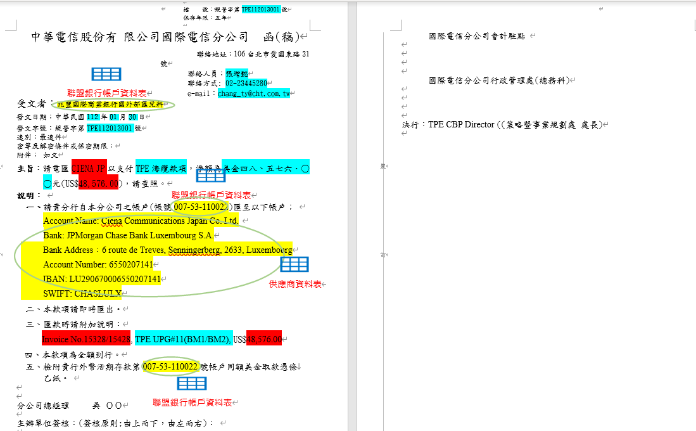
DB Schema設計(Cont.)
付款函稿產製範本
說明
付款函稿檔案實際內容與資料表+WEB畫面輸入資訊的mapping(要參考對照前頁)
WEB畫面直接以word內容設計
藍色部分由使用者key in
黃色部分可由使用者以下拉選單方式從其他資料表選擇
紅色部分是一開始就已經從函稿資料表帶入

Slide 56
DB Schema設計(Cont.)
說明
Liability管理
Liability : 主要表示一個會員在某個記帳段號的攤分比率。
Liability資料表
項次 | 欄位名稱 | 資料庫欄位名稱 | 型式 | 內容說明
1 | Liability資料錄ID | LBRawID | int | AUTO_INCREMENT
2 | 海纜代號/名稱 | SubmarineCable | varchar(10) | NCP、SJC2 、…等
3 | 海纜作業 | WorkTitle | varchar(50) | Construction 、Upgrade、O&M ( ex: 輸入UPG1,UPG2.. )
4 | 計帳段號 | BillMilestone | varchar(20) | 例:BM 0、BM 1、…、CV#3
5 | 會員名稱 | PartyName | varchar(100)
6 | 攤分比率(%) | LBRatio | decimal(13,10) | 計算時要自行補上%
7 | 資料建立日期 | CreateDate | datetime
8 | 異動原因 | ModifyNote | varchar(128)
9 | 終止日期 | EndDate | datetime | 有值則作廢

Slide 57
DB Schema設計(Cont.)
CreateStatement 參考
CREATE TABLE Liability (
LBRawID int NOT NULL AUTO_INCREMENT,
SubmarineCable varchar(10), WorkTitle varchar(50),
BillMilestone varchar(20),
PartyName varchar(100),
LBRatio decimal(13,10),
CreateDate datetime,
ModifyNote varchar(128),
EndDate datetime,
PRIMARY KEY(LBRawID)
);

Slide 58
1-1
A1
P1
A1
P1
P1
f1
f2
f3
f1
f2
f3
f1
f2
f3
a1
a2
A2
A2
A2
A2
1-N
P1
P2
P3
NULL
P2
攤分比:a%
攤分比:b%
攤分比:c%
f4
f5
a1
a2
b1
b2
c1
c2
b1
b2
A3
1-1
A3
P3
P3
P3
f6
f7
f8
f9
f6
f7
f8
f9
f6
f7
f8
f9
c1
c2

Slide 59
DB Schema設計(Cont.)
Credit Balance管理
說明
CB(Credit Balance資料表) : 餘額的增加或減少都以新增一筆資料的方式，有可能因退費(RN)或抵扣(CB)
CBStatement (明細紀錄資料表) : 抵扣(負數) 、退費(負數)或返還(正數)紀錄
CB(Credit Balance資料表)
項次 | 欄位名稱 | 資料庫欄位名稱 | 資料型態 | 內容說明
1 | CB代號 | CBID | int | AUTO_INCREMENT
2 | CB種類 | CBType | varchar(20) | Base(一般)、MWG、賠償、重溢繳
3 | 帳單號碼 | BillingNo | varchar(64) | By 帳單主檔 or key in
4 | 帳單明細檔ID | BLDetailID | int | By 帳單明細檔
5 | 發票號碼 | InvoiceNo | varchar(64) | By 帳單主檔-發票工作主檔ID-發票工作主檔 or key in
6 | 剩餘金額 | CurrAmount | decimal(12,2)
7 | 會員名稱 | PartyName | varchar(100)
8 | 費用建立日期 | CreateDate | datetime
9 | 最近費用異動日期 | LastUpdDate | datetime
10 | 摘要說明 | Note | varchar(128) | 若為Credit Note中費用退回，要帶InvoiceNo
CBStatement (CB明細資料表)
項次 | 欄位名稱 | 資料庫欄位名稱 | 資料型態 | 內容說明
1 | CB明細ID | CBStateID | int | AUTO_INCREMENT
2 | CB代號 | CBID | int | 來自CB資料表
3 | 發票號碼 | InvoiceNo | varchar(64) | 來自CB資料表
4 | 此次異動種類 | TransItem | varchar(20) | 帳單金額抵扣、帳單作廢金額返還、退費
5 | 原始剩餘金額 | OrgAmount | decimal(12,2)
6 | 此次異動金額 | TransAmount | decimal(12,2) | 抵扣/退費的金額要負數(作廢返還為正數)
7 | 內容摘要 | Note | varchar(128)
8 | 建立日期 | CreateDate | datetime
9 | 建立人員 | OprCode | varchar(6) | 員工代號
recorded in
CB
1
(0,1)
CBStatement

Slide 60
DB Schema設計(Cont.)
CreateStatement 參考
CREATE TABLE CB (
CBID int NOT NULL AUTO_INCREMENT,
CBType varchar(20),
BillingNo varchar(64),
BLDetailID int,
InvoiceNo varchar(64),
CurrAmount decimal(12,2),
PartyName varchar(100),
CreateDate datetime,
LastUpdDate datetime,
Note varchar(128),
PRIMARY KEY(CBID)
);
CREATE TABLE CBStatement (
CBStateID int NOT NULL AUTO_INCREMENT,
CBID int,
InvoiceNo varchar(64),
TransItem varchar(20),
OrgAmount decimal(12,2),
TransAmount decimal(12,2),
Note varchar(128),
CreateDate datetime,
Oprcode varchar(6),
PRIMARY KEY(CBStateID)
);

Slide 61
DB Schema設計(Cont.)
Credit Note管理
說明
CN(Credit Note主檔資料表) :
CNStatement(Credit Note明細檔資料表) :
CN(Credit Note主檔資料表)
項次 | 欄位名稱 | 資料庫欄位名稱 | 資料型態 | 內容說明
1 | CN代號 | CNID | int | AUTO_INCREMENT
2 | CN號碼 | CNNo | varchar(128) | 海纜名稱-Credit-PartyName-Y2MMDDHHMM
3 | 會員名稱 | PartyName | varchar(100) | 來自CB資料表
4 | 總金額 | CurrAmount | decimal(12,2)
5 | 建立日期 | CreateDate | datetime
6 | 摘要說明 | Note | varchar(128)
CNStatement(Credit Note明細檔資料表)
項次 | 欄位名稱 | 資料庫欄位名稱 | 資料型態 | 內容說明
1 | CNStatement代號 | CNStateID | int | AUTO_INCREMENT
2 | CN代號 | CNID | int | 來自CN資料表
3 | CB代號 | CBID | int | 操作時取得代入
4 | CB種類 | CBType | varchar(20) | 來自CB資料表
5 | 帳單號碼 | BillingNo | varchar(64) | 來自CB資料表
6 | 發票號碼 | InvoiceNo | varchar(64) | 來自CB資料表
7 | 剩餘金額 | CurrAmount | decimal(12,2) | 來自CB資料表
8 | 發票日期 | IssueDate | datetime | 來自CB資料表去串
9 | 發票到期日 | DueDate | datetime | 來自CB資料表去串
10 | 原CB摘要說明 | CBNote | varchar(128) | 來自CB資料表
1
Has
n
CN
CNDetail
1
Has
1
CB
CNDetail

Slide 62
DB Schema設計(Cont.)
CreateStatement 參考
CREATE TABLE CN (
CNID int NOT NULL AUTO_INCREMENT,
CNNo varchar(128),
PartyName varchar(100),
CurrAmount decimal(12,2),
CreateDate datetime,
Note varchar(128),
PRIMARY KEY(CNID)
);
CREATE TABLE CNStatement (
CNStateID int NOT NULL AUTO_INCREMENT,
CNID int,
CBID int,
CBType varchar(20),
BillingNo varchar(64),
InvoiceNo varchar(64),
CurrAmount decimal(12,2),
IssueDate datetime,
DueDate datetime,
CBNote varchar(128),
PRIMARY KEY(CNDetailID)
);

Slide 63
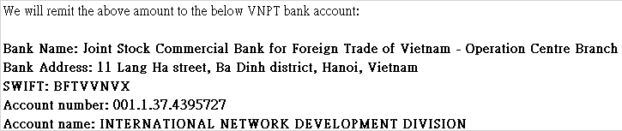
DB Schema設計(Cont.)
Credit Note產製範本
說明
Credit Note檔案實際內容與table資訊的mapping
TO: VNPT NET Corporation (VNPT-NET)
Addr: Level 10, VNPT Net Building
International Network Development Division
30 Pham Hung Street, My Dinh 1 Ward, Nam Tu Liem District,
Hanoi, Vietnam
ATTN: Mr. Kieu Nguyen
E-Mail to: kieunguyen@vnpt.vn; nghiemminhhoi@vnpt.vn; nguyenthiminhhhien@vnpt.vn; nguyenxuantoanh@vnpt.vn; trinhthong@vnpt.vn
Tel: +84 912312598
Credit Note No.: SJC2-Credit-VNPT-Y2MMDDHHMM
Issue Date: October 06th , 2020
CB
BillMaster
Parties(會員資料)
NEC INV. No | CBP BILL. No. | CBP Issue Date | CBP Note | Billing Amount | Date Received | Amount Received | Credit Balance
DT0155323 | SJC2-CBP-VNPT-10A | 2020/8/5 | Test,test.test | 1,303,926.79 | 2020/9/21 | 1,303,926.79 | 12345.67
BillMaster
BillDetail
CB
Suppliers
(供應商資料表)

Slide 64
DB Schema設計(Cont.)
簽核紀錄表(For 帳單/CreditNote)與UndoActions紀錄表
說明
SignRecords(簽核紀錄表)
項次 | 欄位名稱 | 資料庫欄位名稱 | 資料型態 | 內容說明
1 | 簽核紀錄ID | SignID | int | NOT NULL AUTO_INCREMENT (PK)
2 | 文件編號(帳單或CN號碼) | DocNo | varchar(128) | BillingNo or CNNo
3 | 文件種類 | DocType | varchar(8) | DocType = BL or CN
4 | 簽核日期 | SignDate | datetime | auto
UndoActions(退回/作廢紀錄表)
項次 | 欄位名稱 | 資料庫欄位名稱 | 資料型態 | 內容說明
1 | UndoID | UndoID | int | NOT NULL AUTO_INCREMENT (PK)
2 | 文件編號(帳單或CN號碼) | DocNo | varchar(128) | InvoiceNo / BillingNo
3 | 文件種類 | DocType | varchar(8) | DocType = INVWK / INV / BL
4 | 當時狀態 | Status | varchar(20) | 各階段主檔狀態
5 | 執行動作 | Action | varchar(8) | Action=RB / INVALID
4 | 執行日期 | ExeDate | datetime | auto

Slide 65
DB Schema設計(Cont.)
CreateStatement 參考
CREATE TABLE SignRecords (
SignID int NOT NULL AUTO_INCREMENT,
DocNo varchar(128),
DocType varchar(8),
SignDate datetime,
PRIMARY KEY(SignID)
);
CREATE TABLE UndoActions (
UndoID int NOT NULL AUTO_INCREMENT,
DocNo varchar(128),
DocType varchar(8),
Status varchar(20),
Action varchar(8),
ExeDate datetime,
PRIMARY KEY(UndoID)
);

Slide 66

待更新修正
DB Schema設計(Cont.)
資料管理類
供應商資料建立
供應商資料
聯盟窗口
會員資料建立
會員資料
聯盟資料建立
代碼資料建立
帳戶資料
帳戶異動資料
聯盟資料
合約資料建立
海纜代號資料表
海纜作業資料表
合約種類資料表
合約資料

Slide 67
DB Schema設計(Cont.)
基本資料管理
說明
(供應商資料表) :
(會員資料表) :
(聯盟資料表) :
(合約資料表) :
Suppliers(供應商資料表)
項次 | 欄位名稱 | 資料庫欄位名稱 | 資料型態 | 內容說明
1 | 供應商ID | SupplierID | int | AUTO_INCREMENT
2 | 供應商名稱 | SupplierName | varchar(100)
3 | 帳號名稱 | BankAcctName | varchar(100)
4 | 銀行帳號 | BankAcctNo | varchar(32)
5 | 國際銀行代碼 | SWIFTCode | varchar(32)
6 | 國際銀行帳戶號碼 | IBAN | varchar(32)
7 | 銀行名稱 | BankName | varchar(100)
8 | 銀行地址 | BankAddress | varchar(512)
Corporates(聯盟資料表)
項次 | 欄位名稱 | 資料庫欄位名稱 | 資料型態 | 內容說明
1 | 聯盟代號 | CorpID | int | AUTO_INCREMENT
2 | 聯盟名稱 | CorpName | varchar(20)
3 | 海纜代號 | SubmarineCable | varchar(20) | NCP、SJC2、
4 | 成立日期 | CreateDate | datetime
Parties(會員資料表)
項次 | 欄位名稱 | 資料庫欄位名稱 | 資料型態 | 內容說明
1 | 會員ID | PartyID | int | AUTO_INCREMENT
2 | 海纜名稱 | SubmarineCable | varchar(10)
3 | 海纜作業 | WorkTitle | varchar(50)
4 | 會員名稱 | PartyName | varchar(100)
5 | 公司地址 | Address | varchar(512)
6 | 聯繫窗口 | Contact | varchar(20)
7 | 電子郵件 | Email | varchar(50)
8 | 電話 | Tel | varchar(20)
Contracts(合約資料表)
項次 | 欄位名稱 | 資料庫欄位名稱 | 資料型態 | 內容說明
1 | 合約代號 | ContractID | int | AUTO_INCREMENT
2 | 合約名稱 | ContractName | varchar(20)
3 | 海纜代號 | SubmarineCable | varchar(20) | NCP、SJC2、
4 | 海纜作業 | WorkTitle | varchar(20) | Construction 、Upgrade、O&M
5 | 建立日期 | CreateDate | datetime

Slide 68
DB Schema設計(Cont.)
CreateStatement 參考
CREATE TABLE Suppliers (
SupplierID int NOT NULL AUTO_INCREMENT,
SupplierName varchar(100),
BankAcctName varchar(100),
BankAcctNo varchar(32),
SWIFTCode varchar(32),
IBAN varchar(32),
BankName varchar(100),
BankAddress varchar(512),
PRIMARY KEY(SupplierID)
);
CREATE TABLE Corporates (
CorpID int NOT NULL AUTO_INCREMENT,
CorpName varchar(20),
SubmarineCable varchar(10),
CreateDate datetime,
PRIMARY KEY(CorpID)
);
CREATE TABLE Parties (
PartyID int NOT NULL AUTO_INCREMENT,
SubmarineCable varchar(10), WorkTitle varchar(50),
PartyName varchar(100) NOT NULL,
Address varchar(512),
Contact varchar(20),
Email varchar(50),
Tel varchar(20),
PRIMARY KEY(PartyName)
);
CREATE TABLE Contracts (
ContractID int NOT NULL AUTO_INCREMENT,
ContractName varchar(20),
SubmarineCable varchar(20),
WorkTitle varchar(20),
CreateDate datetime,
PRIMARY KEY(ContractID)
);

Slide 69
DB Schema設計(Cont.)
基本資料管理(cont.)
說明
(海纜代號資料表) :
(海纜作業資料表) :
(合約種類資料表) :
SubmarineCables(海纜代號資料表)
項次 | 欄位名稱 | 資料庫欄位名稱 | 資料型態 | 內容說明
1 | 海纜代號 | CableID | int | AUTO_INCREMENT
2 | 海纜名稱 | CableName | varchar(64)
3 | 摘要 | Note | varchar(128)
WorkTitles(海纜作業資料表)
項次 | 欄位名稱 | 資料庫欄位名稱 | 資料型態 | 內容說明
1 | 作業名稱 | Title | varchar(20)
2 | 摘要 | Note | varchar(128)
ContractTypes(合約種類資料表)
項次 | 欄位名稱 | 資料庫欄位名稱 | 資料型態 | 內容說明
1 | 合約種類代號 | ContractID | varchar(20)
2 | 摘要 | Note | varchar(128)

Slide 70
DB Schema設計(Cont.)
CreateStatement 參考
CREATE TABLE SubmarineCables (
CableID int NOT NULL AUTO_INCREMENT,
CableName varchar(64),
Note varchar(128),
PRIMARY KEY(CableID)
);
CREATE TABLE WorkTitles (
Title varchar(20),
Note varchar(128),
PRIMARY KEY(Title)
);
CREATE TABLE ContractTypes (
ContractID varchar(20),
Note varchar(128),
PRIMARY KEY(ContractID)
);

Slide 71
DB Schema設計(Cont.)
基本資料管理
說明
(廠商清單資料表) :
(會員清單資料表) :
(金融帳戶資料表) :
PartiesByContract(合約會員清單)
項次 | 欄位名稱 | 資料庫欄位名稱 | 資料型態 | 內容說明
1 | 合約代號 | ContractID | int | AUTO_INCREMENT
2 | 會員名稱 | PartyName | varchar(100)
SuppliersByContract(合約廠商清單)
項次 | 欄位名稱 | 資料庫欄位名稱 | 資料型態 | 內容說明
1 | 合約代號 | ContractID | int | AUTO_INCREMENT
2 | 供應商名稱 | SupplierName | varchar(100)
CBPBankAccount(聯盟金融帳戶資料)
項次 | 欄位名稱 | 資料庫欄位名稱 | 資料型態 | 內容說明
1 | 聯盟ID | CorpID | int | AUTO_INCREMENT
2 | 聯盟代號/名稱 | CorpName | varchar(64)
3 | 帳號名稱 | AcctName | varchar(100)
4 | 銀行帳號 | AcctNo | varchar(32)
5 | 國際銀行代碼 | SWIFTCode | varchar(32)
6 | 國際銀行帳戶號碼 | IBAN | varchar(32)
7 | 銀行名稱 | Name | varchar(100)
8 | 銀行地址 | Address | varchar(512)

Slide 72
DB Schema設計(Cont.)
CreateStatement 參考
CREATE TABLE PartiesByContract (
ContractID int NOT NULL AUTO_INCREMENT,
PartyName varchar(100),
PRIMARY KEY(ContractID)
);
CREATE TABLE SuppliersByContract (
ContractID int NOT NULL AUTO_INCREMENT,
SupplierID varchar(6),
PRIMARY KEY(ContractID)
);
CREATE TABLE CBPBankAccount (
CorpID int NOT NULL AUTO_INCREMENT,
CorpName varchar(64),
AcctName varchar(100),
AcctNo varchar(32),
SWIFTCode varchar(32),
IBAN varchar(32),
Name varchar(100),
Address varchar(512),
PRIMARY KEY(CorpID)
);

Slide 73
DB Schema設計(Cont.)
報表管理
說明
報表管理屬於第二階段工作

Slide 74


概念資料模型(待更新修正)
CB：Credit Balance
CN：Credit Note
CBPBankAccount
金融帳戶資料
Corporate
聯盟資料
SuppliersByContract
合約廠商清單
PartiesByContract
合約會員清單
發票&明細
Suppliers
供應商資料
Contract
合約
Parties
會員資料
Liability(Construction)
Liability
帳單&明細
Liability(Upgrade)
Credit Balance
抵扣紀錄
退費
一般型CB
MWG型CB
賠償型CB
Credit Note
Notes:
合約Type(海纜名稱、種類(Construction、Upgrade、O&M))

Slide 75
UI/UX設計
說明
CBP – Figma設計範例參考

Slide 76
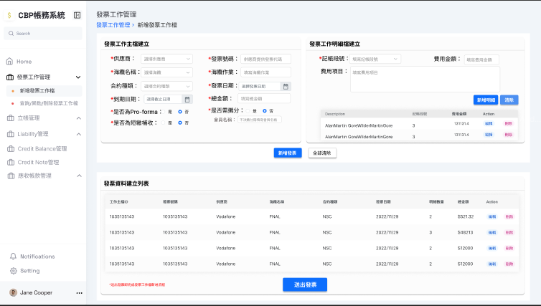
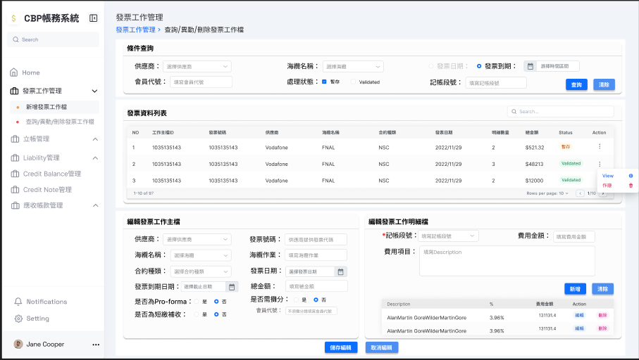
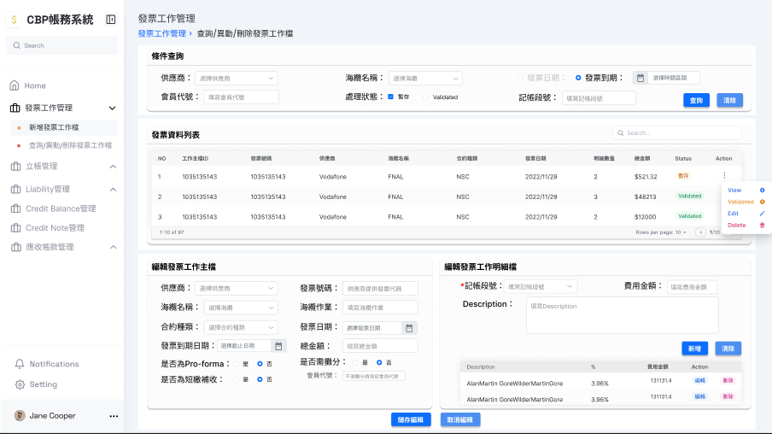
UI/UX設計(Cont.)
發票工作檔管理-新增/查詢/異動/刪除
1.起始輸入畫面
3.儲存後不可編輯
InvoiceWKMaster. Status=VALIDATED(已確認)
2.輸入後暫存可編輯或刪除
InvoiceWKMaster. Status=TEMPORARY(暫存)

Slide 77
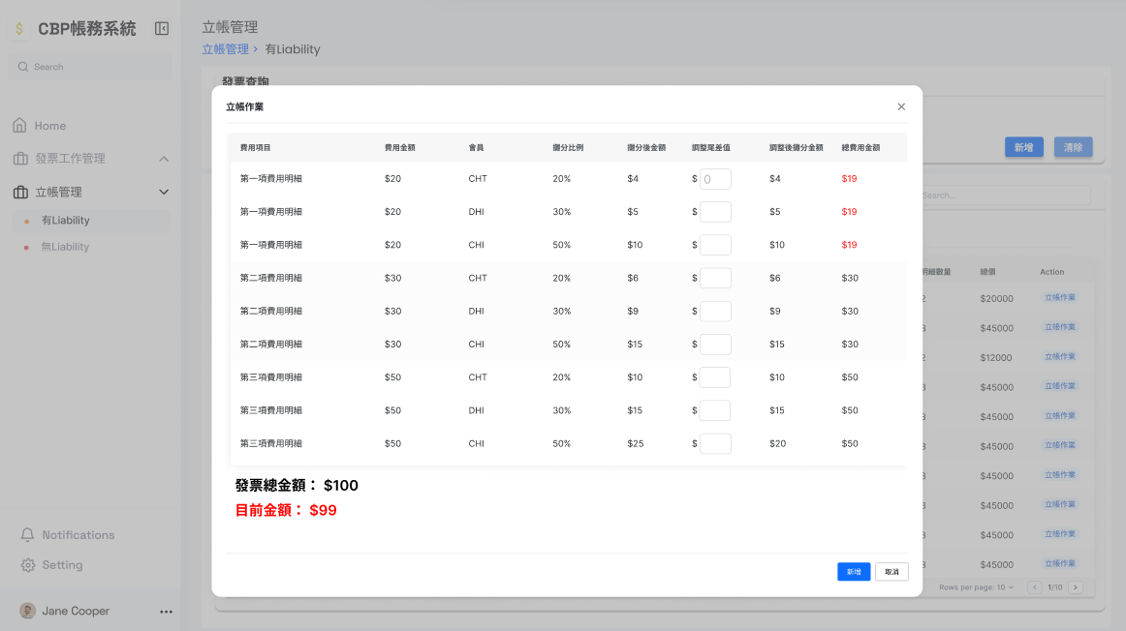
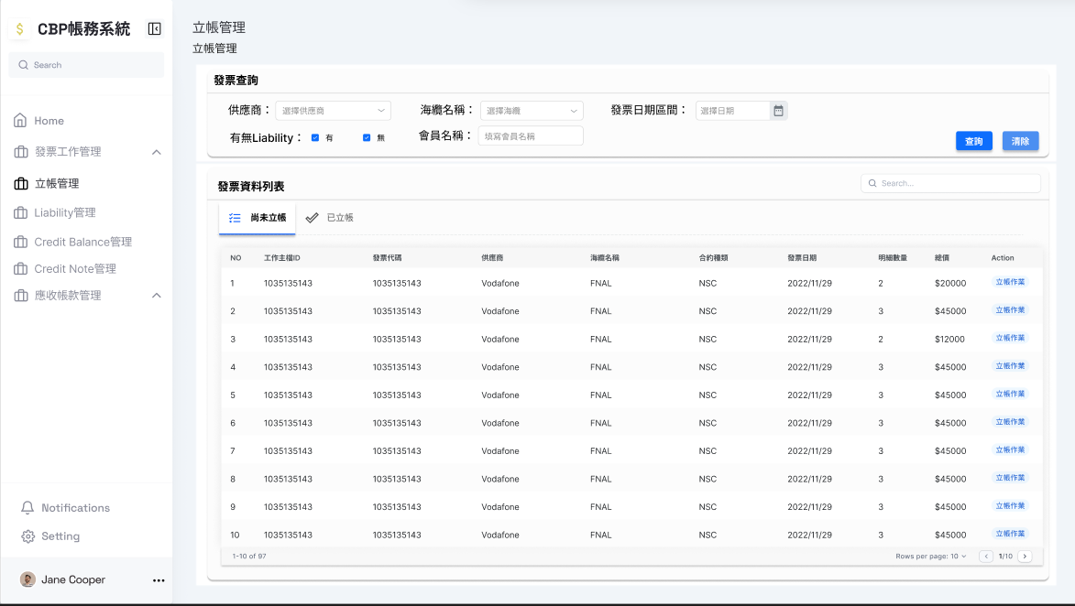
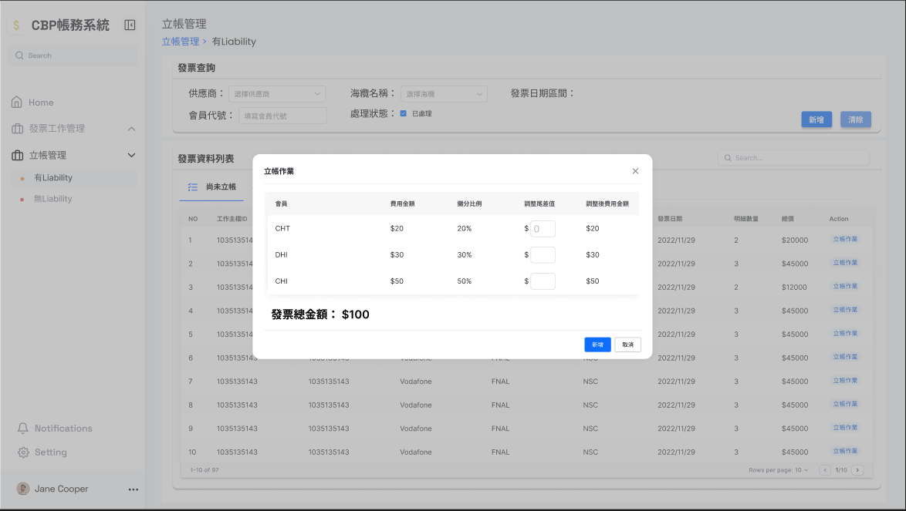
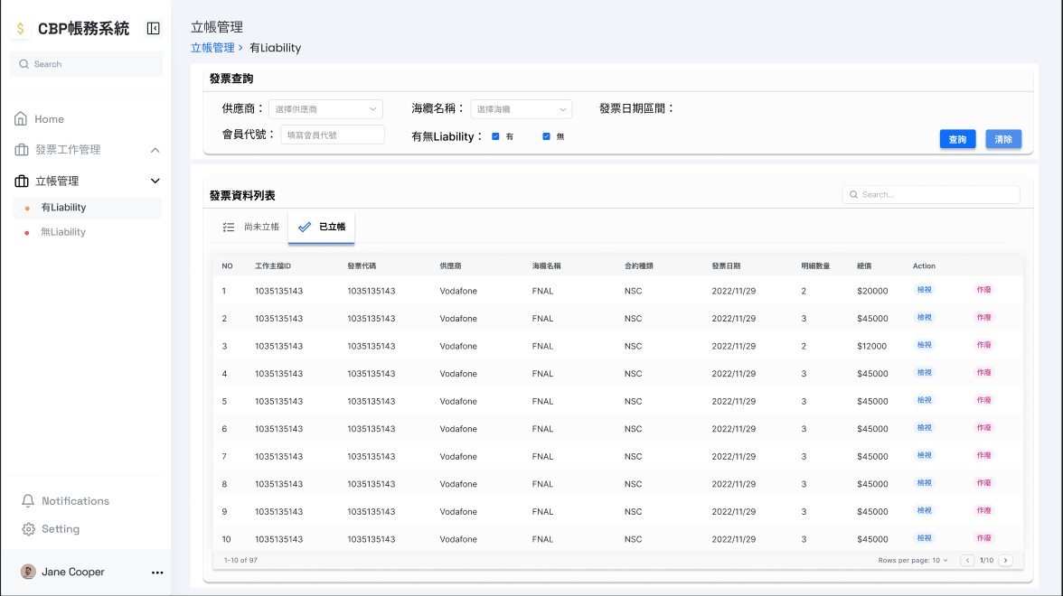
UI/UX設計(Cont.)
立帳管理-查詢/異動/刪除
1.起始查詢呈現資料清單畫面
InvoiceWKMaster.Status=VALIDATED
3.有Liability條件下執行立帳作業(發票明細檔顯示)
若無Liability
(系統預設LBRatio為100%)
2.有Liability條件下執行立帳作業(發票主檔顯示)
4.完成立帳
InvoiceWKMaster.Status=BILLED； InvoiceMaster.Status=TO_MERGE

Slide 78
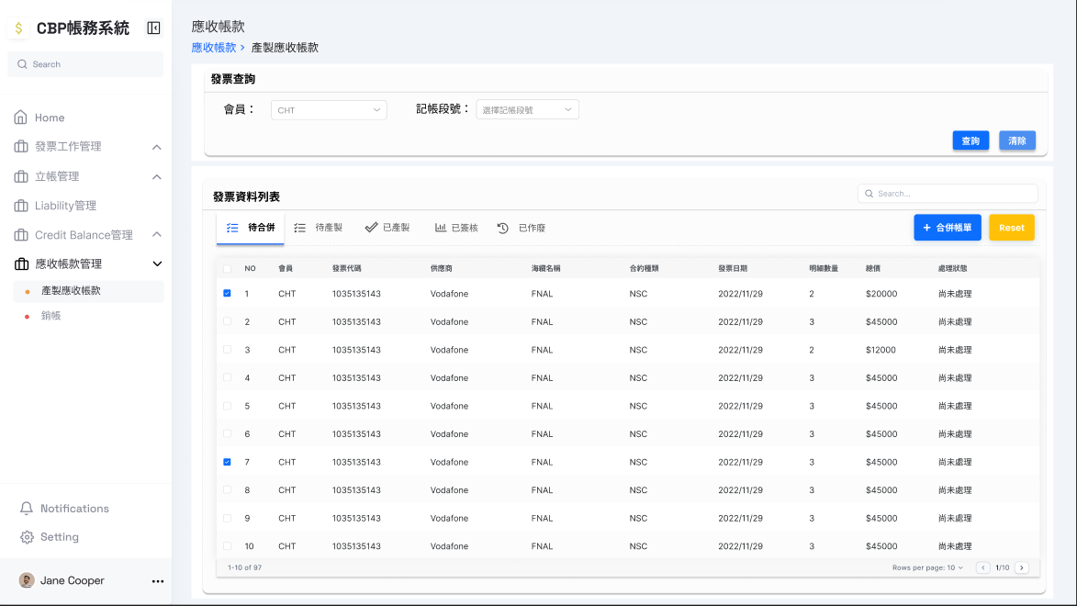
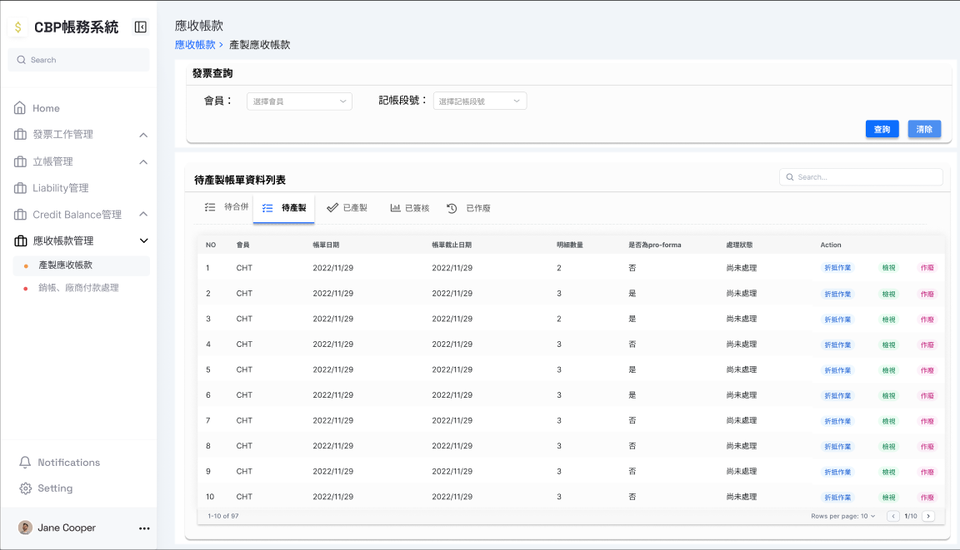
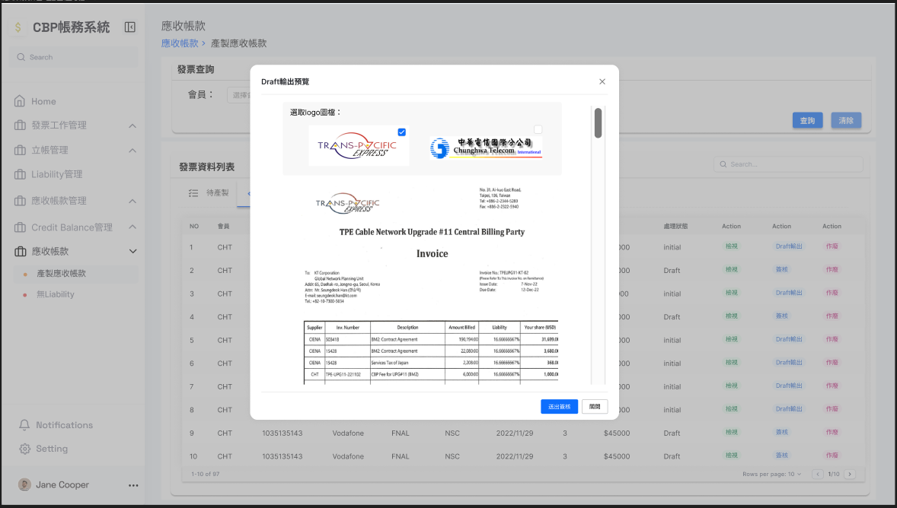
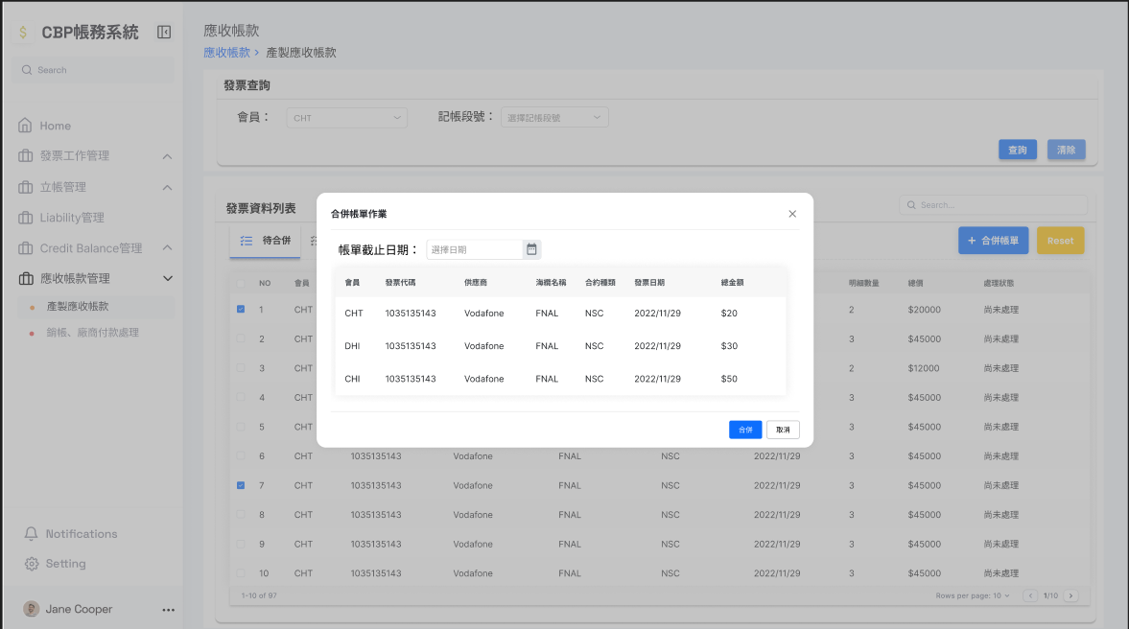
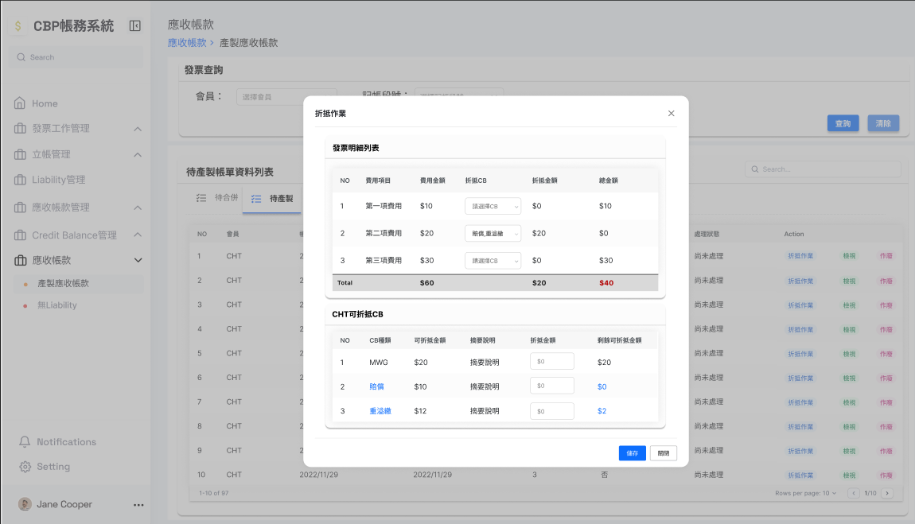
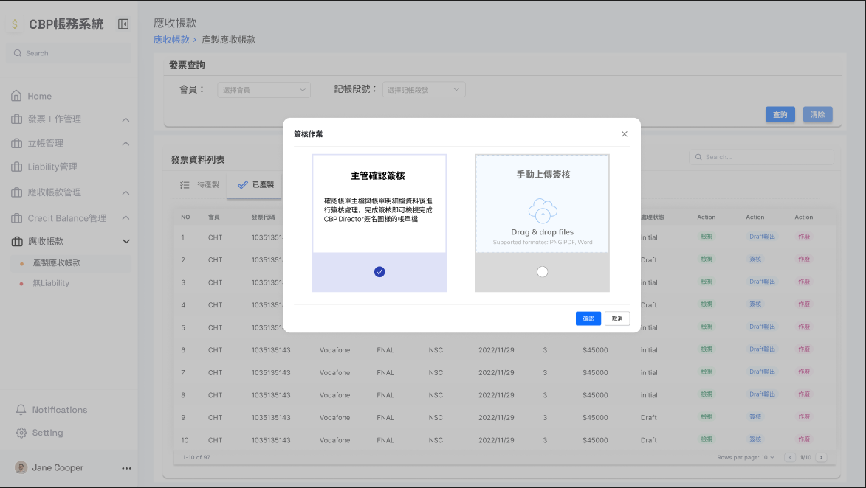
UI/UX設計(Cont.)
應收帳款管理-合併/產製/簽核
1.起始查詢呈現發票主檔資料清單畫面，可勾選
InvoiceMaster.Status=TO_MERGE
3.起始查詢呈現帳單主檔資料清單畫面
BillMaster.Status=INITIAL
5.帳單Draft預覽與確認，送出後
BillMaster.Status=DRAFTED
2.合併完之帳單主檔資訊
InvoiceMaster.Status=MERGED；
BillMaster.Status=INITIAL
6.簽核畫面，送出後
BillMaster.Status=SIGNED
4.選好CB抵扣項目更新金額後產生帳單
BillMaster.Status=RATED

Slide 79
UI/UX設計(Cont.)
應收帳款管理-帳單圖樣套印與寄送會員
前後端細節做法尚未確認，目前只有流程圖；
帳單主檔狀態從SIGNED->TEMPLATED-> TO_WRITEOFF(帳單寄送會員後)；
帳單寄送會員後同時也要將InvoiceWKMaster.Status從BILLED異動為PAYING

Slide 80
CBP 應收帳款作廢回復-操作畫面
選取待處理帳單(輸入相關查詢條件)
查詢
CBP應收帳款
作廢發票資料
Credit Balance
的取消抵扣狀況
跳出是否真的作廢警訊
產生發票
Draft產出
簽核
作廢發票
下一步
作廢
取消
作廢
Notes:
輸入流水編號找出要作廢的發票 -> 查詢
確認是否為要作廢的發票 -> 下一步
作廢後Credit Balance的取消抵扣狀況 -> 作廢
跳出是否確認作廢警訊 -> 取消/確認
若為一對多，其中一個Party的發票作廢，其他Party的發票不作廢，僅新開需異動Party的發票

Slide 81
CBP 應收帳款-帳款查詢
查詢條件:
1. 海纜名稱+Party
應收/付帳款查詢
選取待處理帳單(輸入相關查詢條件)
查詢
應收帳款
應付帳款
需可查詢發票主檔功能
應收帳款(收款
銷帳)
應收帳款
跳出所有立帳項目及已經付款的項目
應付帳款
跳出所有應該付款給廠商的項目及已經付款的項目
應收帳款(付款
處理)
取消
儲存
Notes:
輸入流水編號 -> 查詢
跳出所有立帳項目及已經付款的項目

Slide 82
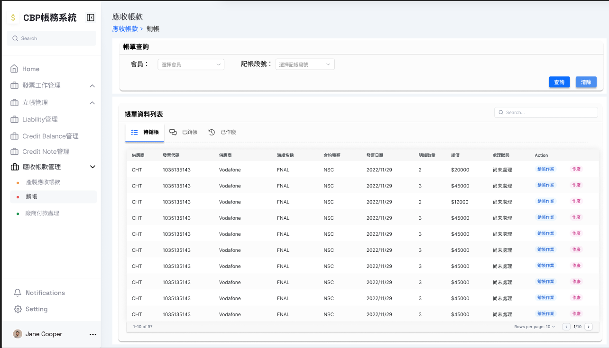
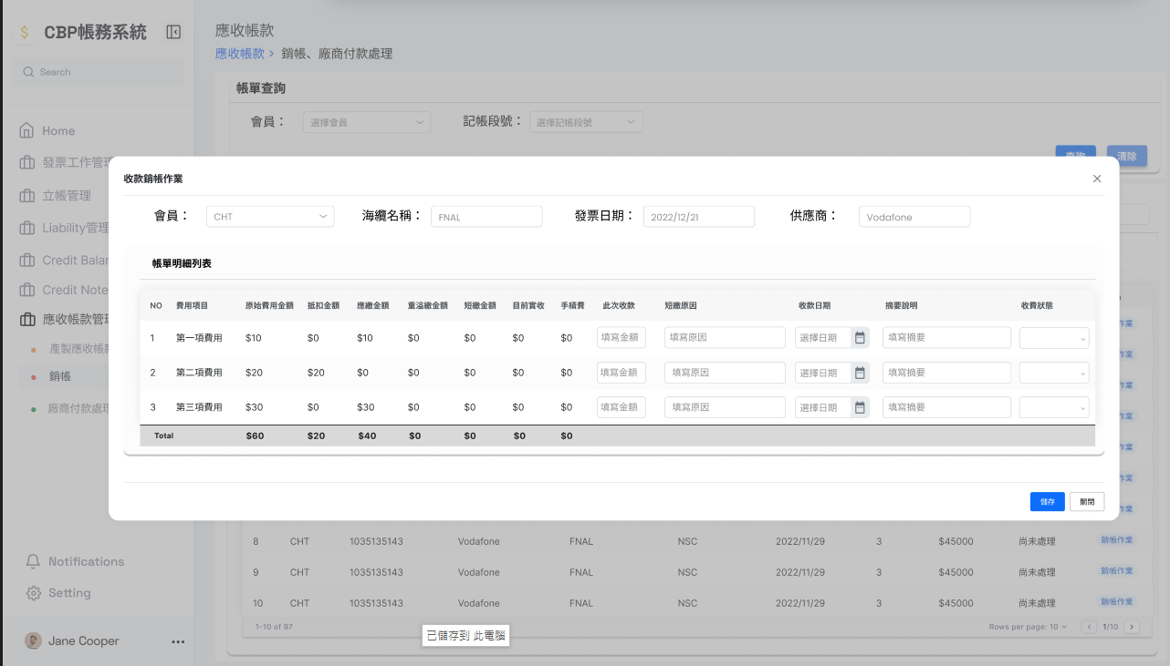
UI/UX設計(Cont.)
應收帳款管理-銷帳
當系統將帳單Email出去後，須自動將帳單主檔狀態改為TO_WRITEOFF
1.起始查詢呈現帳單主檔資料清單畫面
BillMaster.Status=TO_WRITEOFF
2.執行銷帳作業(針對帳單主檔下之明細)，
依照輸入的收款狀況變更
BillDetail.Status=OK/OVER/HANDLE_FEE/PARTIAL/INCOMPLETE/SHORT

Slide 83
UI/UX設計(Cont.)
應收帳款管理-付款處理

Slide 84
CBP 應收帳款-廠商付款處理
輸入應付發票號碼
查詢
應收帳款查詢
已繳費
帳單資料
應收帳款(收款
銷帳)
應收帳款(付款
處理)
Notes:
輸入流水編號(畫面呈現應收帳單金額、應付帳單金額) -> 查詢
帶出對應應收帳單繳費狀況(含各Party)來確認是否均已繳費
若收來不及支，則未付款的Party要另外追蹤。

Slide 85
Credit Balance管理
輸入相關查詢條件
查詢
新增
Credit Balance
新增Credit Balance資料(欄位待確定)
餘額查詢
Credit note
儲存
離開

Slide 86
Credit Balance管理
輸入相關查詢條件
查詢
新增
Credit Balance
Credit Balance資料
餘額查詢
Credit note
產出報表
離開
Notes:
輸入Party資訊 -> 查詢
帶出此Party的Credit Balance
可產出報表

Slide 87
Credit Balance管理
輸入相關查詢條件
查詢
新增
Credit Balance
Credit Balance資料
餘額查詢
Credit note
產出報表
離開
Notes:
輸入Party資訊 -> 查詢
帶出此Party的Credit Balance
可產出報表

Slide 88
Liability管理
新增
輸入Liability資料
新增
異動
查詢
Liability資料
取消
離開

Slide 89
Liability管理
新增
查詢Liability資料
查詢
異動
查詢
Liability資料
修改Liability資料
刪除舊資料(過濾出帳過的)
切割舊資料(過濾出帳過的、1分為n)
修改舊資料(過濾出帳過的)
離開

Slide 90
Liability管理
新增
輸入Liability資料
查詢
異動
查詢
Liability資料
離開

Slide 91
資料建立
供應商
新增
查詢&異動
供應商資料
會員
聯盟
代碼
合約
新增

Slide 92
資料建立
輸入供應商關鍵字
查詢
供應商
新增
查詢&異動
供應商資料
會員
聯盟
代碼
合約
修改

Slide 93
API設計規格
說明

Slide 94


謝謝觀看，敬請指教！

